Slide 1
Evento 2020-07-24

Slide 2
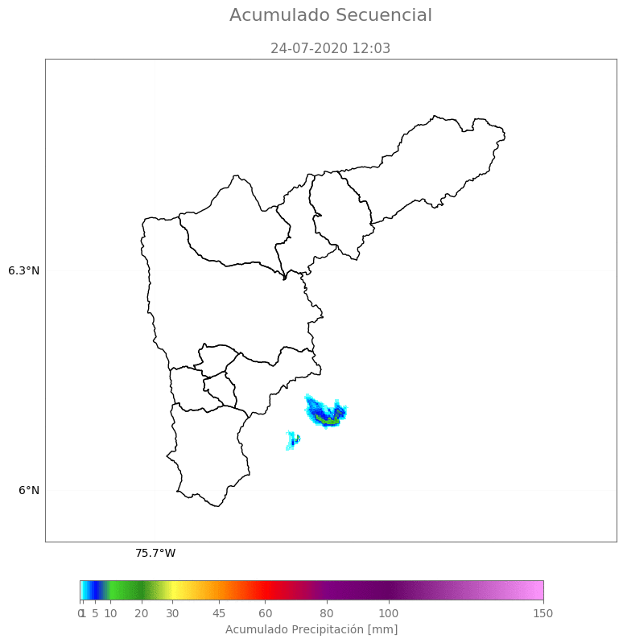
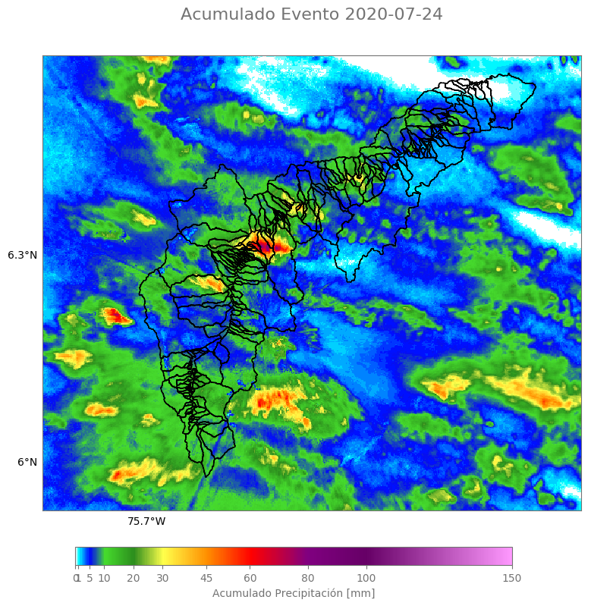
Evento 2020-07-24 - Acumulados Radar

Slide 3
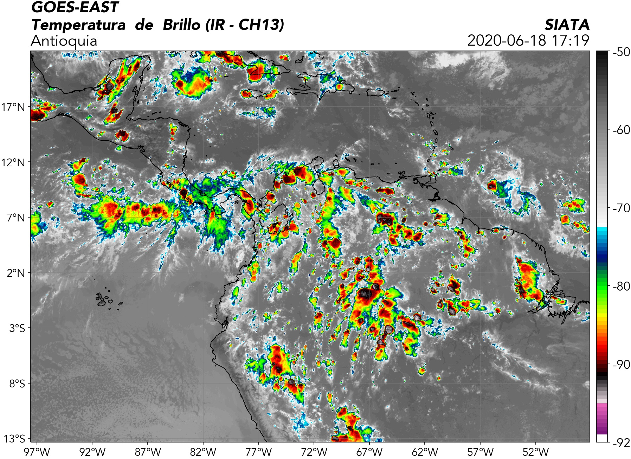
Evento 2020-07-24
En la figura de la izquierda se observan varios sistemas convectivos sobre el departamento de Antioquia y el norte de Colombia.
Q madera - 2019
Medellín

Slide 4
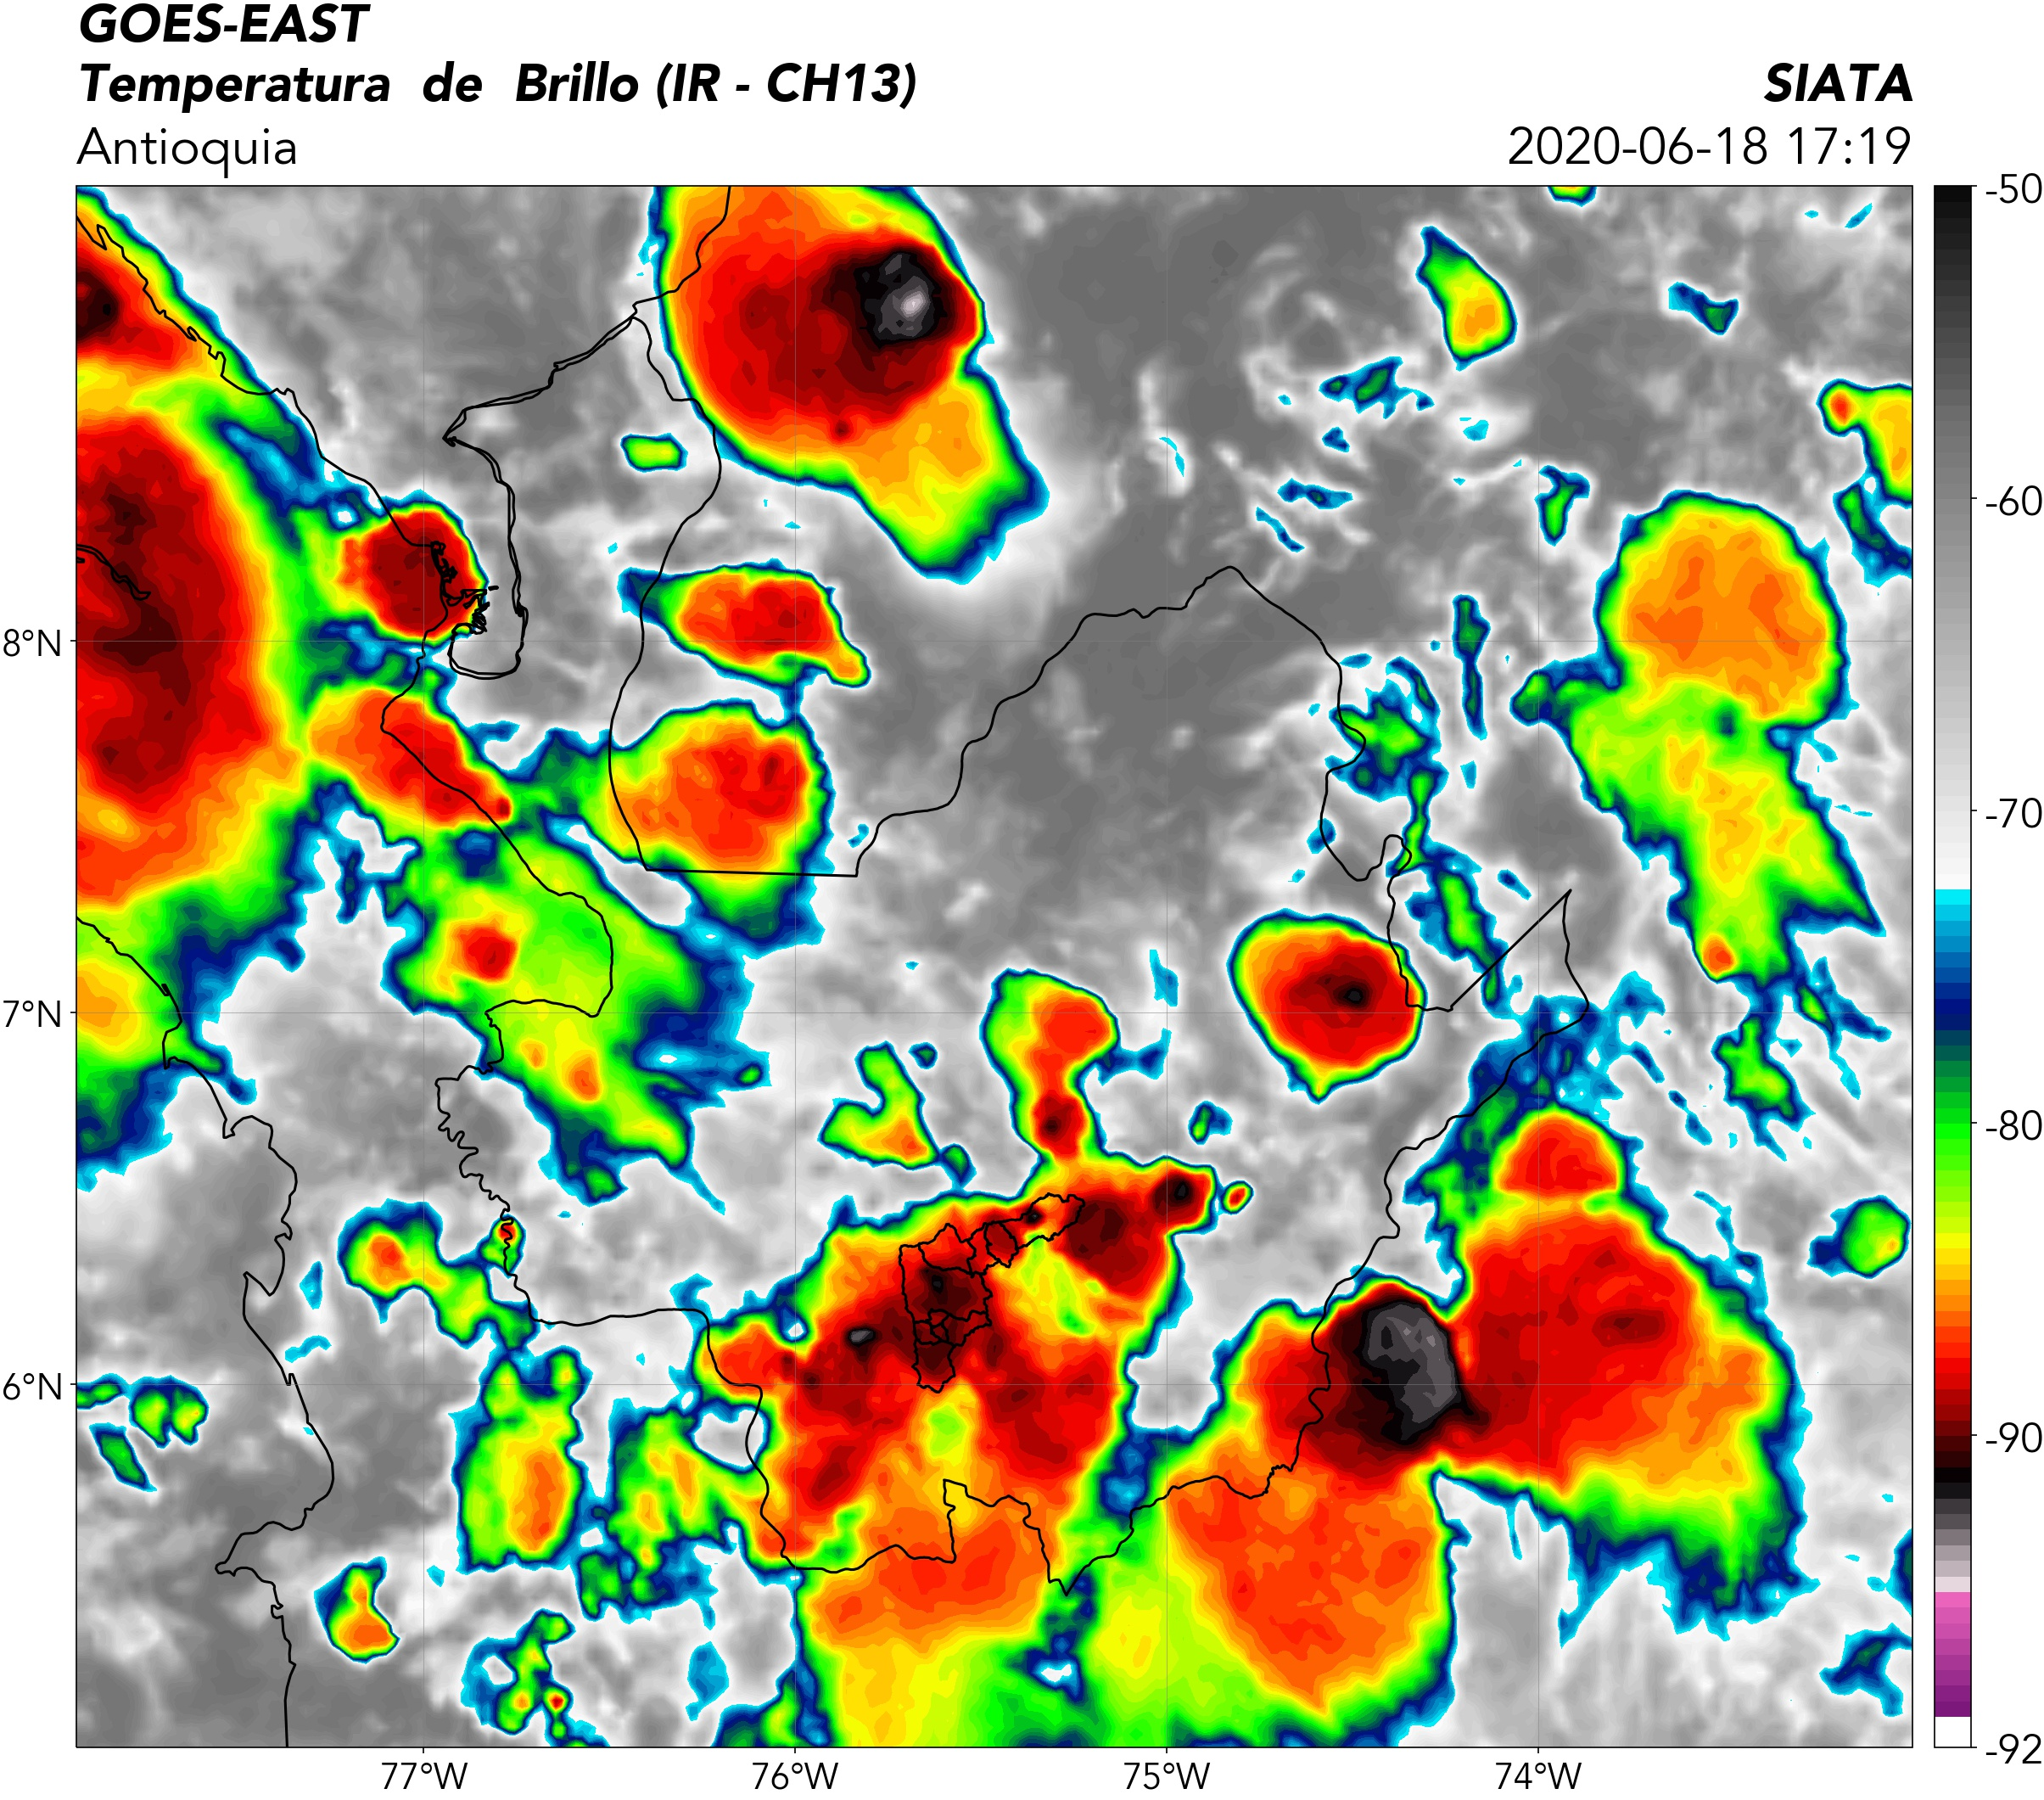
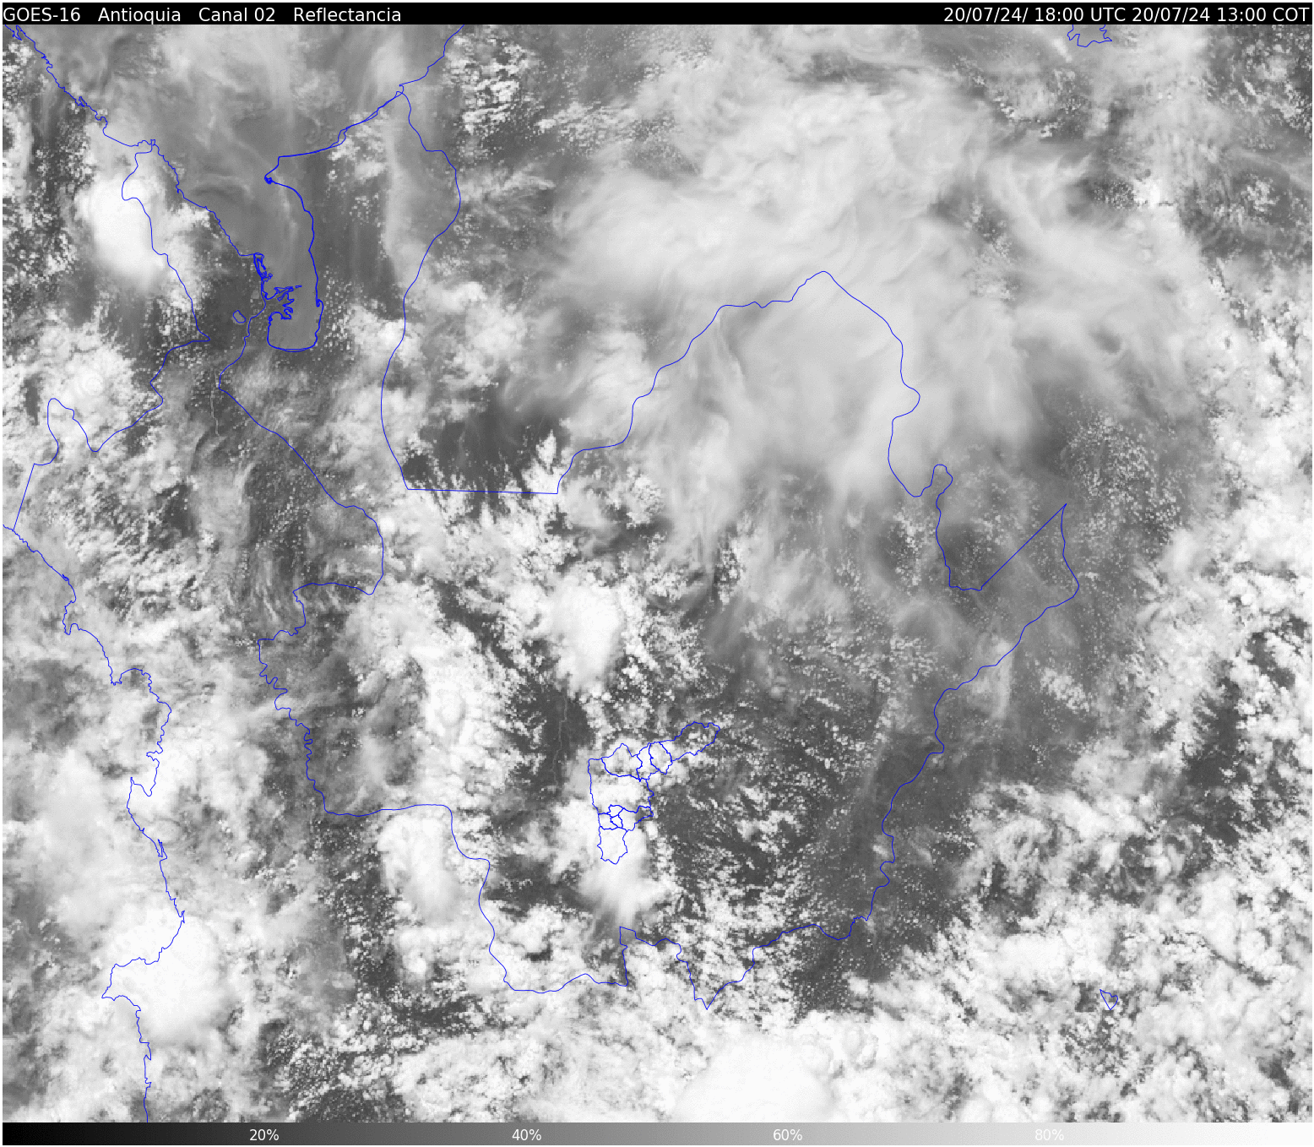
Evento 2020-07-24
En la animación de la izquierda se observa la evolución de lo nubosidad durante las horas de la tarde del 24 de Julio.
En ella es importante notar las múltiples celdas con convección vigorosa sobre el departamento de Antioquia.
En la figura de arriba, las bajas temperaturas de brillo indican el significativo desarrollo vertical de los sistemas asociados al evento de precipitación
Q madera - 2019
Medellín

Slide 5
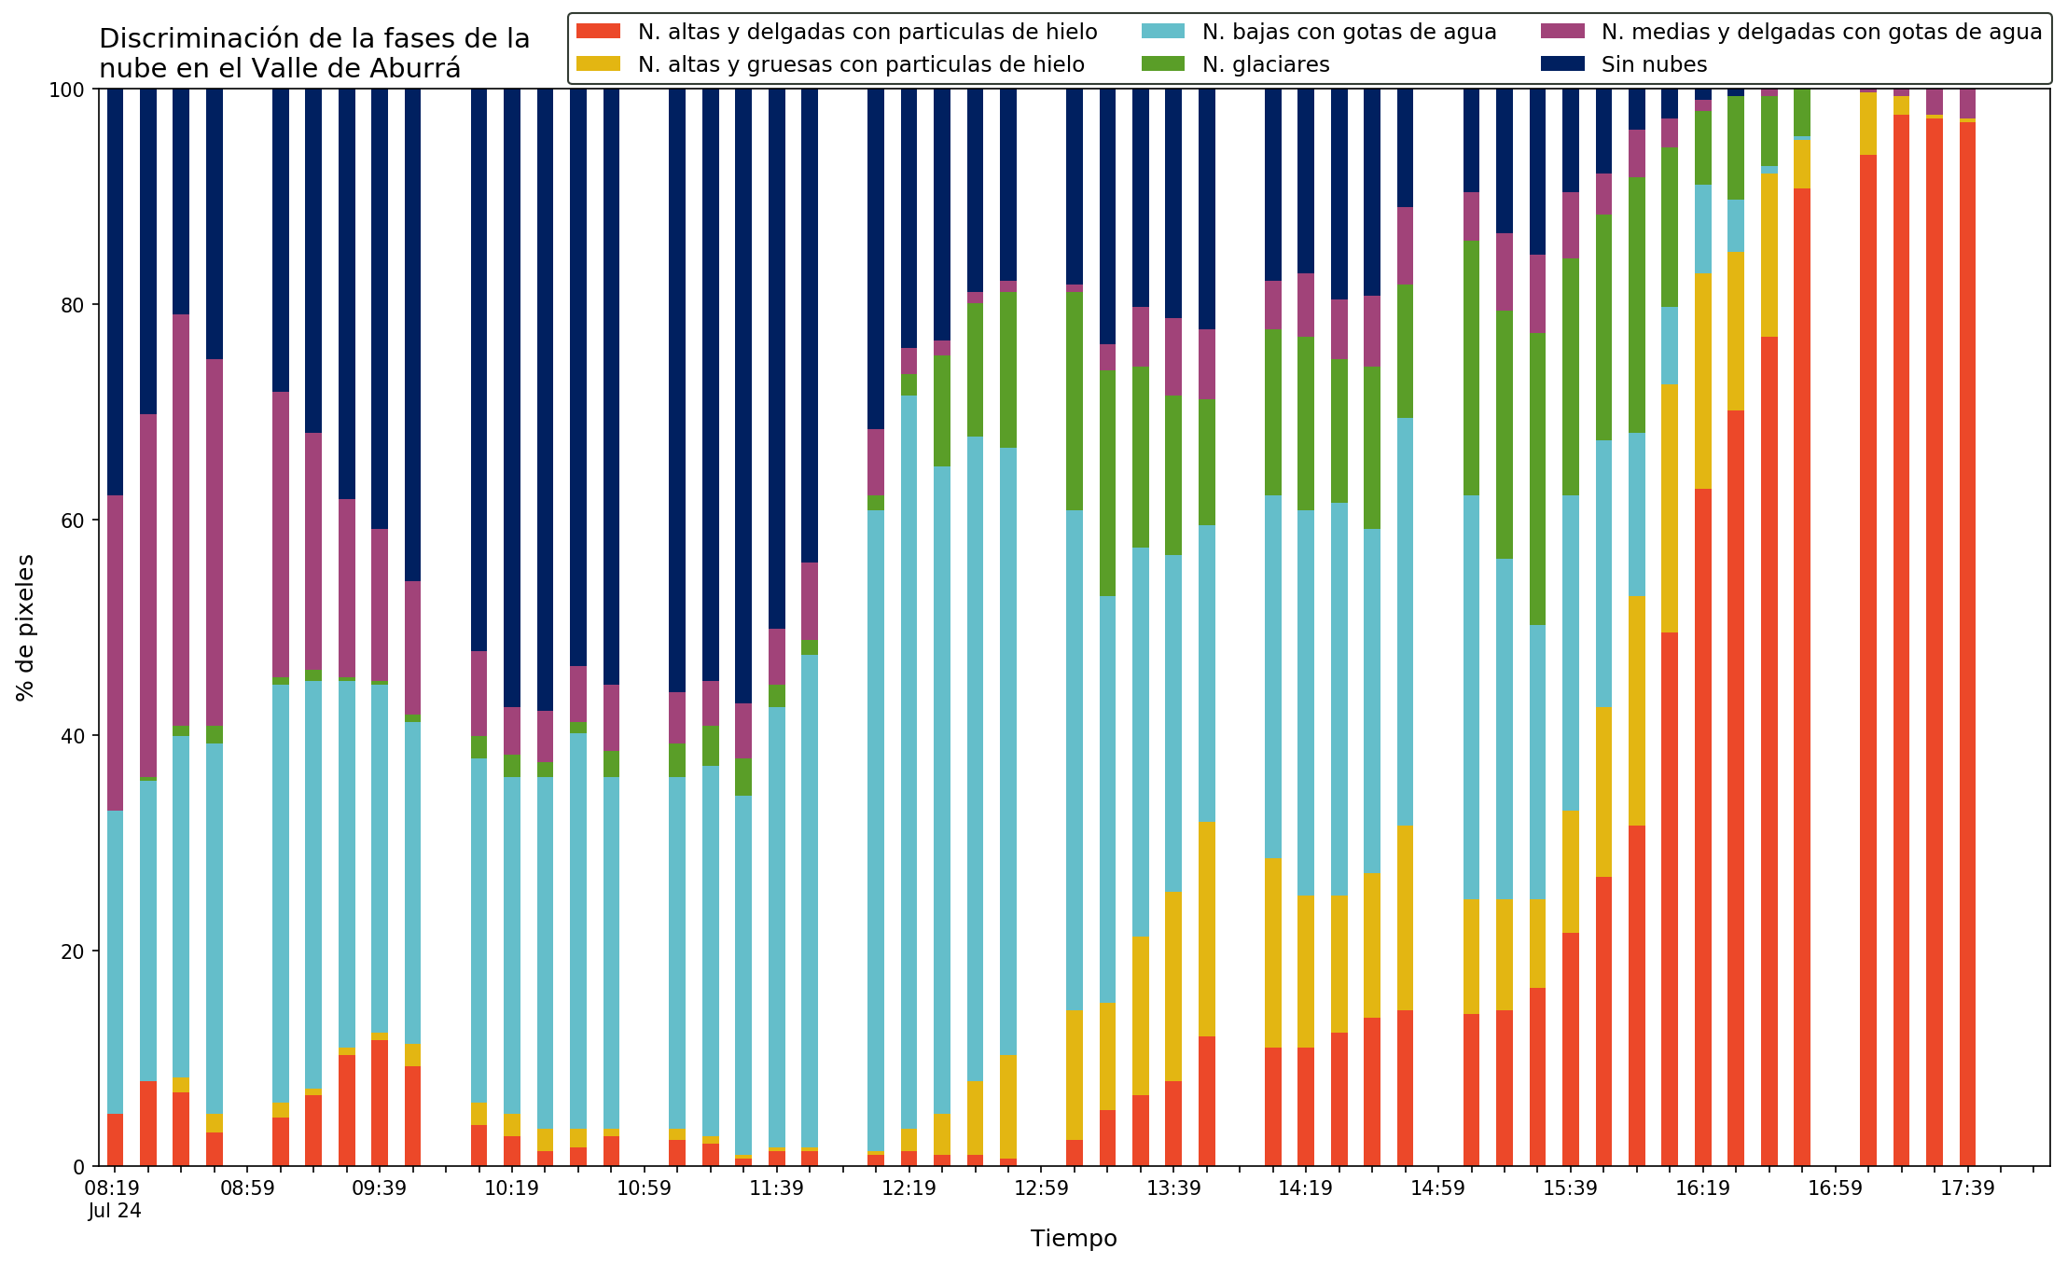
Evento 2020-07-24
En la figura de la izquierda se observa la evolución de la fase de los topes de las nubes durante el 24 de Julio.
De ella, y en relación con el evento de precipitación del día de hoy, es muy importante destacar el aumento en el porcentaje de nubes glaciares (que indican los procesos convectivos en etapas iniciales) y el posterior incremento de nubes altas y gruesas con partículas de hielo (cúmulos de gran desarrollo vertical).

Slide 6
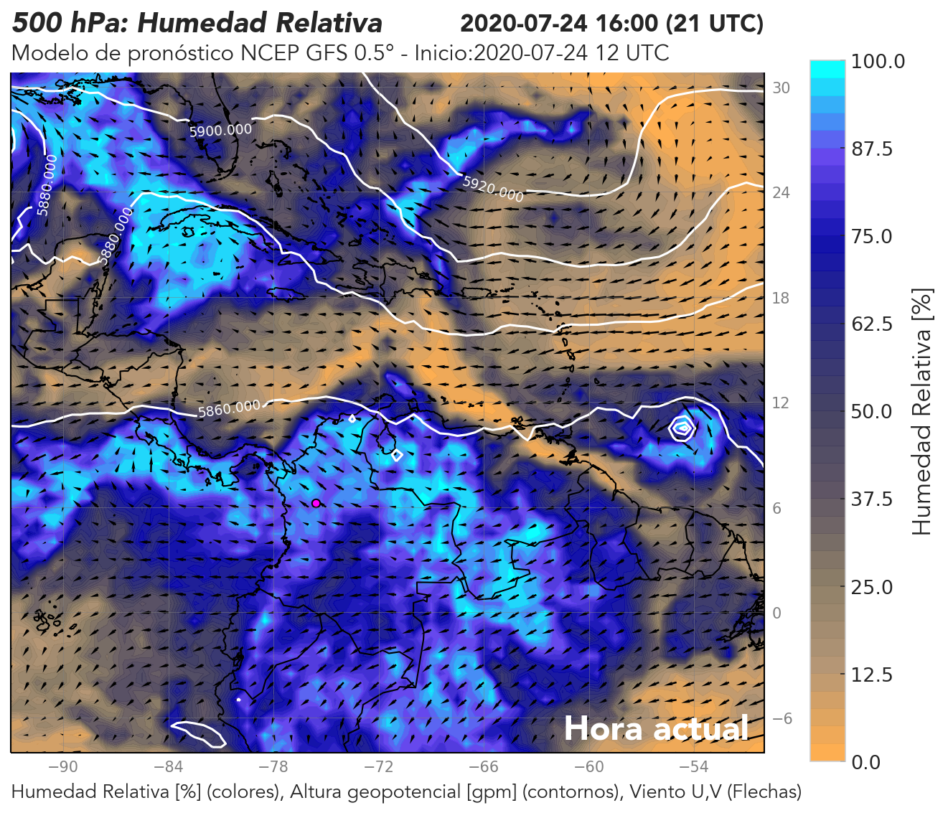
Evento 2020-07-24
Contexto sinóptico
Durante el día de hoy está cruzando sobre el país una onda tropical, que para la 1:00 pm tenía eje en 73°W, con una extensión desde La Hispaniola hasta el centro de Colombia.
Tomado de la discusión sobre la Meteorología del Atlantico Tropical de la NOAA https://www.nhc.noaa.gov/text/MIATWDAT.shtml

Slide 7
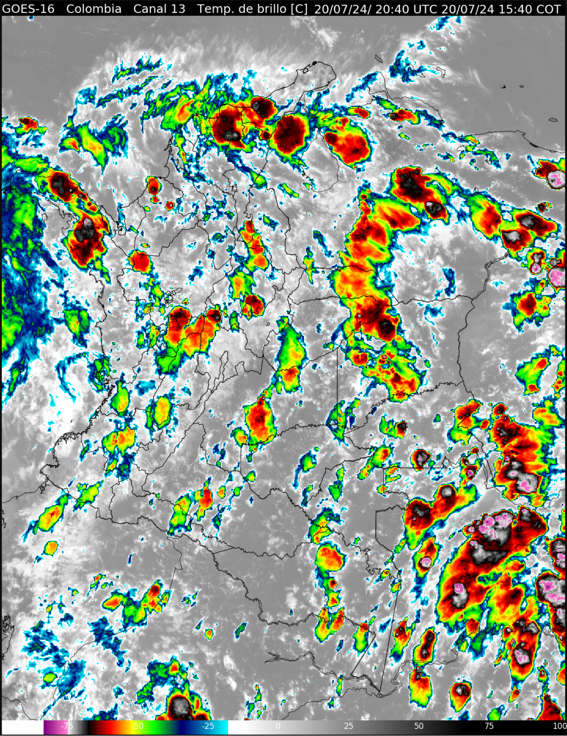
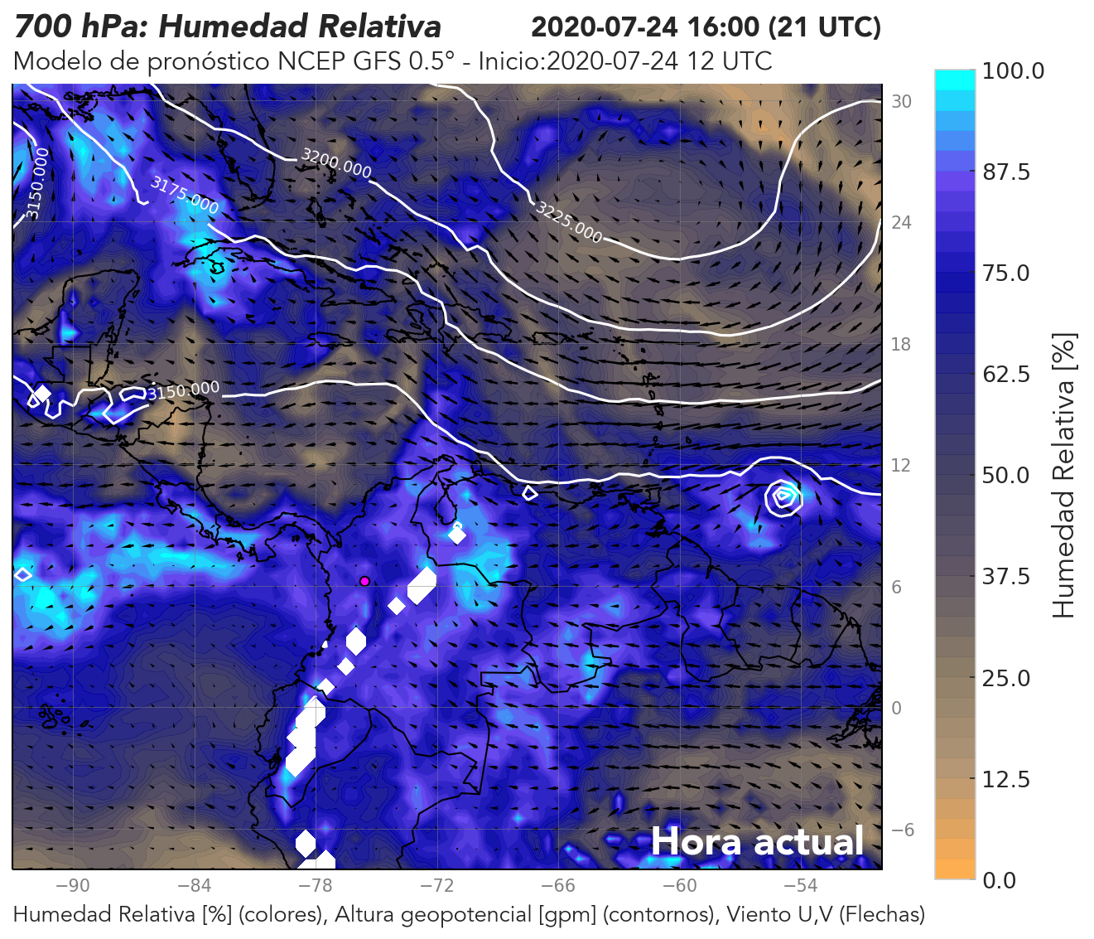
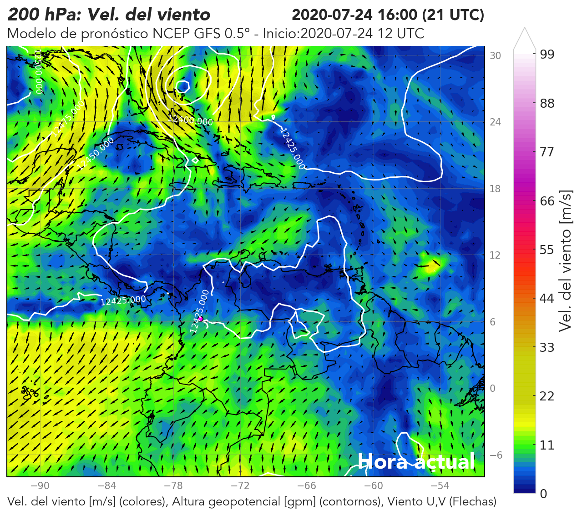
Evento 2020-07-24
Contexto sinóptico
A esta onda está asociada la presencia de aire seco en el Caribe inhibiendo la convección allí, y sobre continente se observa un comportamiento contrario con alta disponibilidad de humedad y activación de convección a su paso.

Slide 8
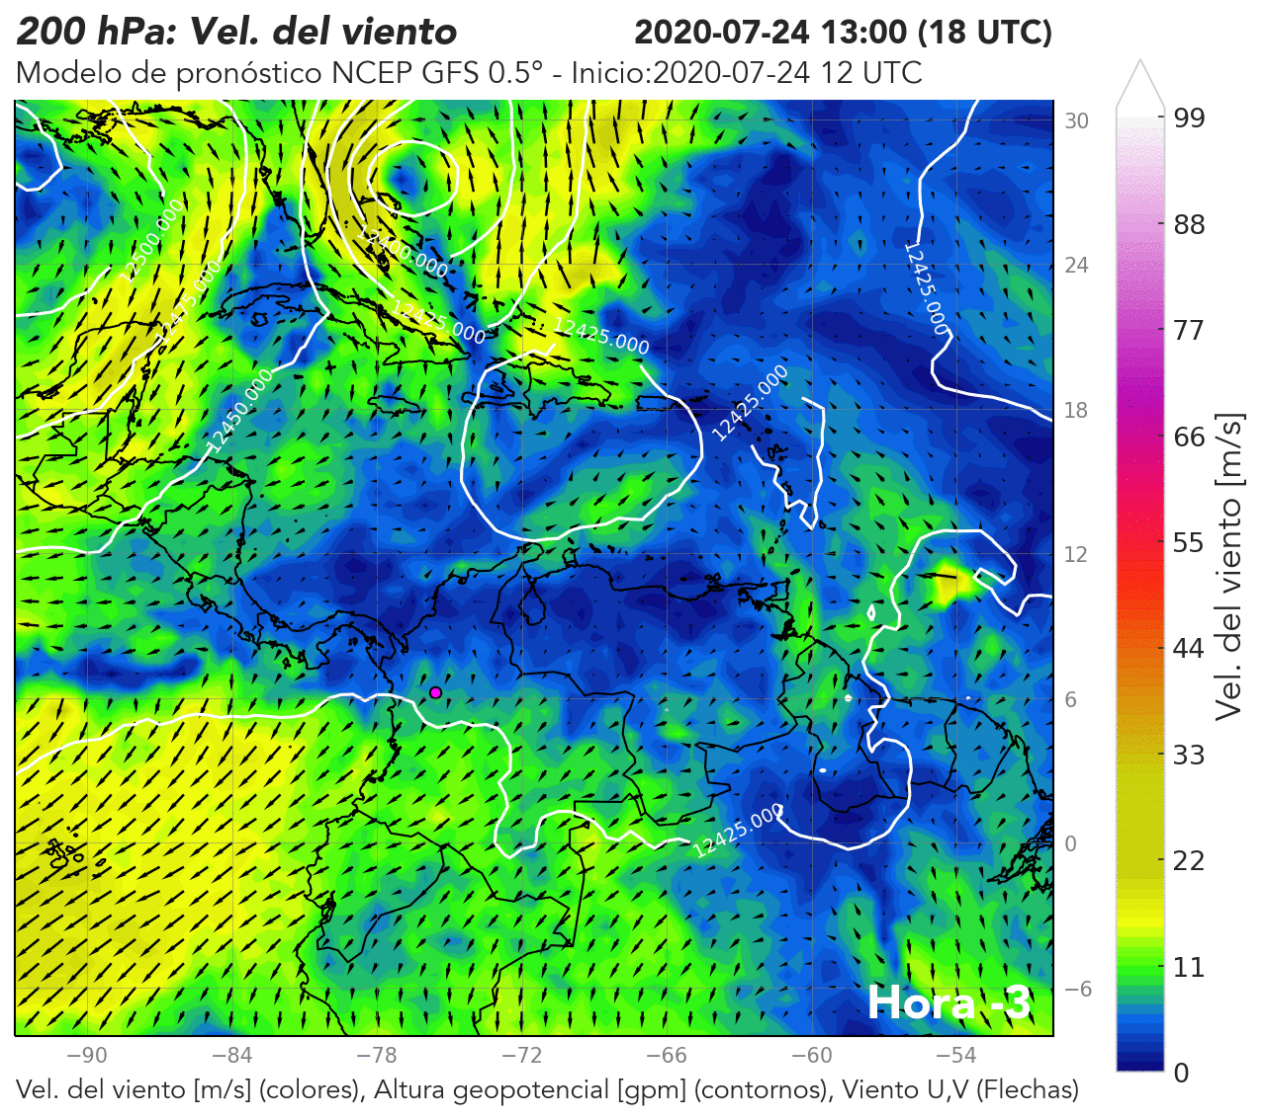
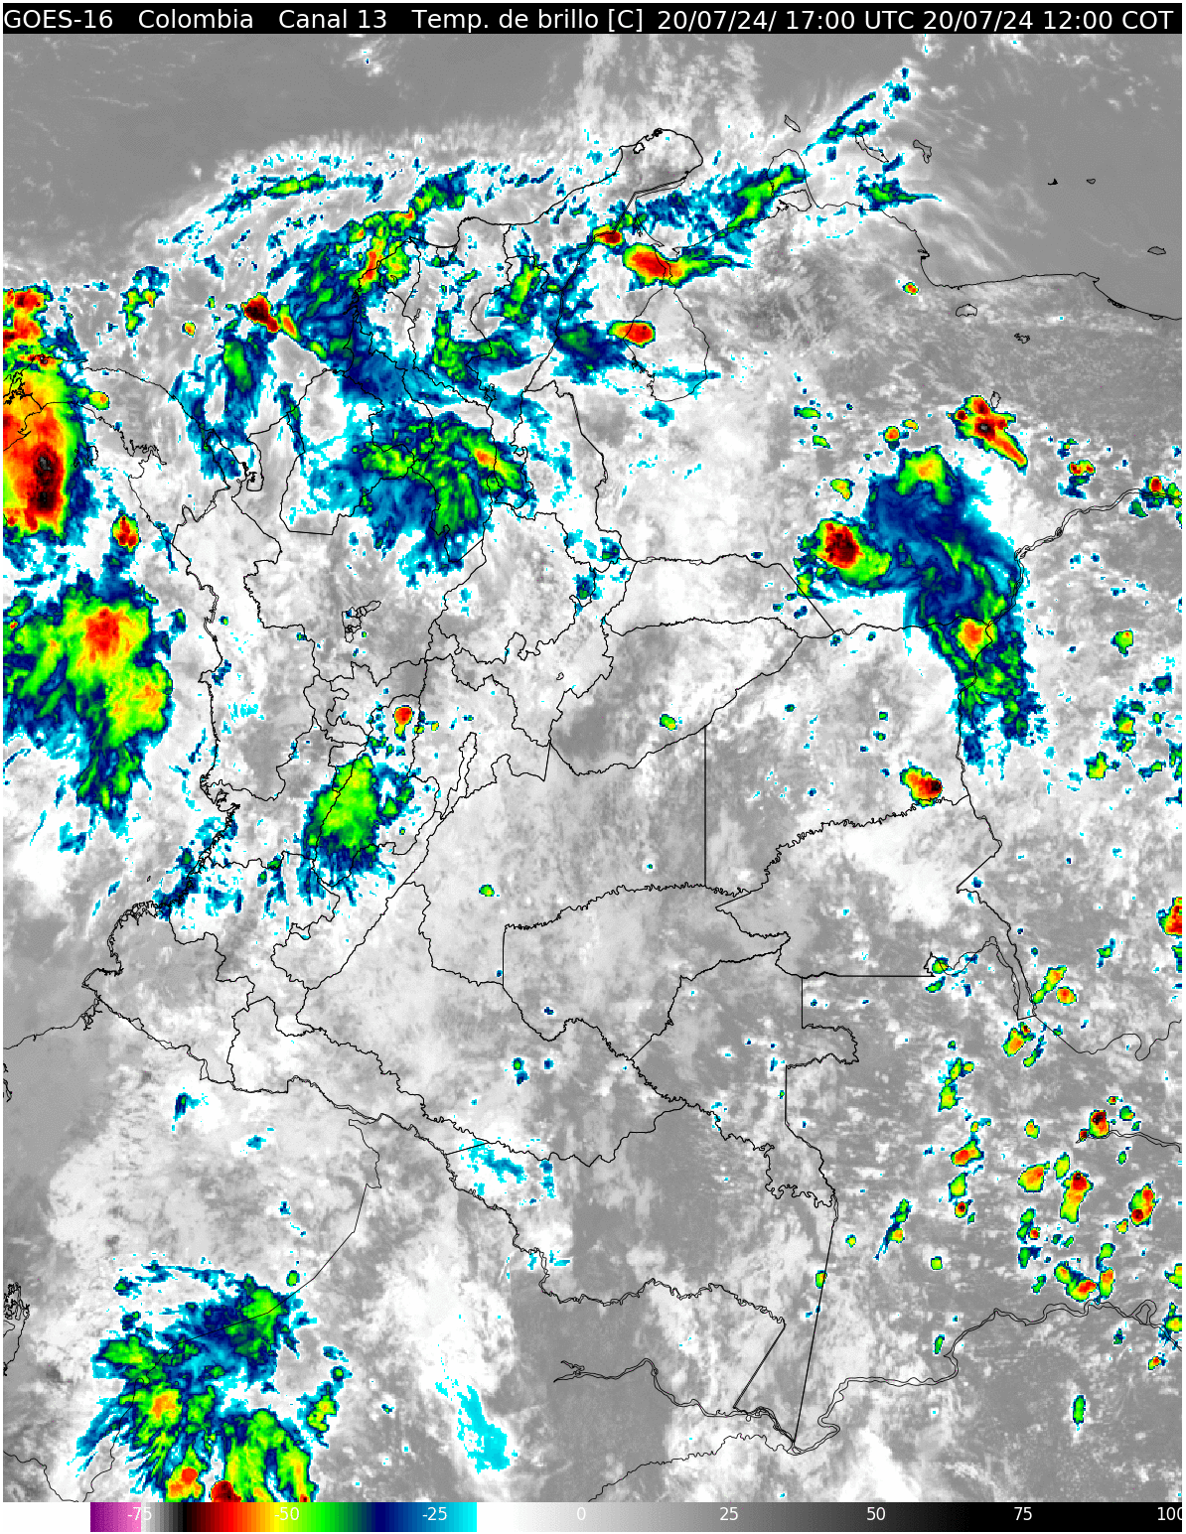
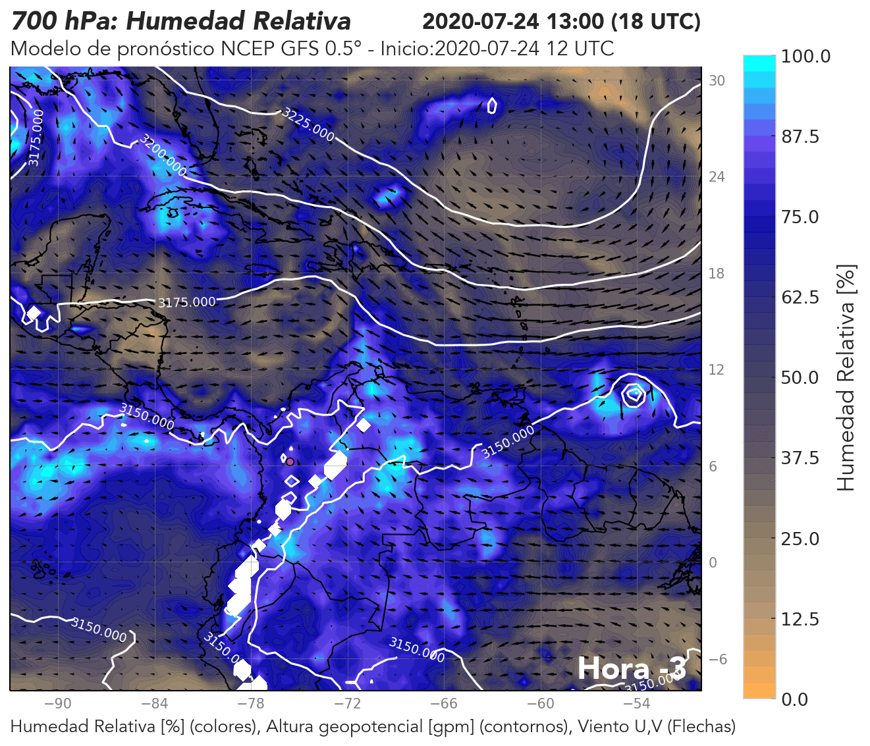
Evento 2020-07-24
Contexto sinóptico
A esta onda está asociada la presencia de aire seco en el Caribe inhibiendo la convección allí, y sobre continente se observa un comportamiento contrario con alta disponibilidad de humedad y activación de convección a su paso.

Slide 9
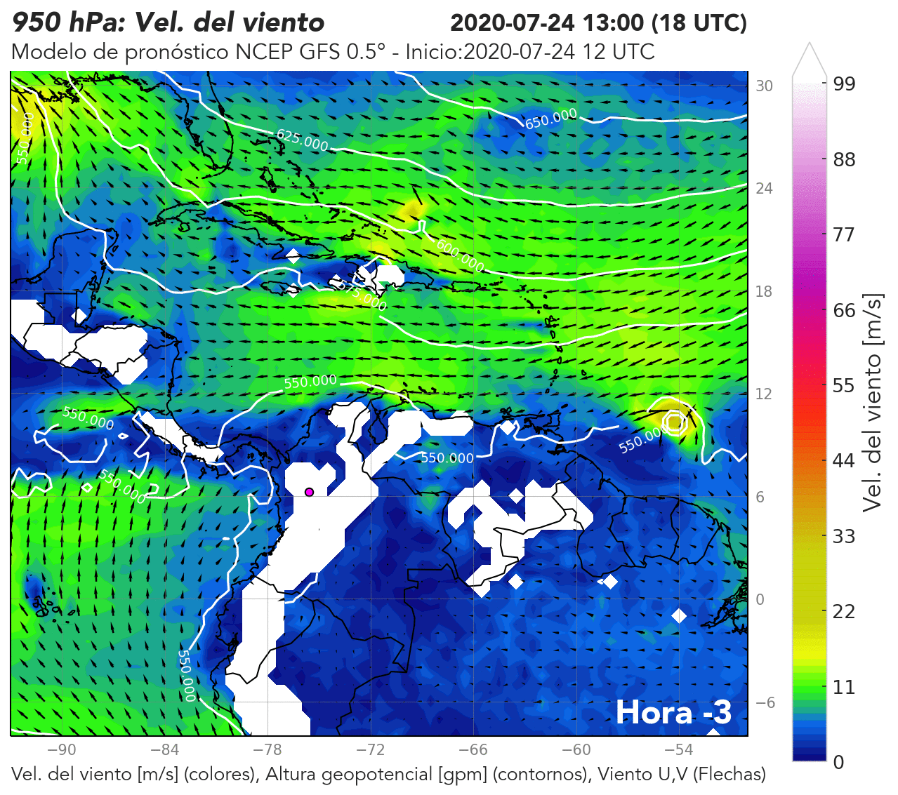
Contexto sinóptico
También es notable en niveles bajos de la troposfera ingreso de vientos de bajo nivel desde el Pacífico Colombiano hacia la región Andina.

Slide 10
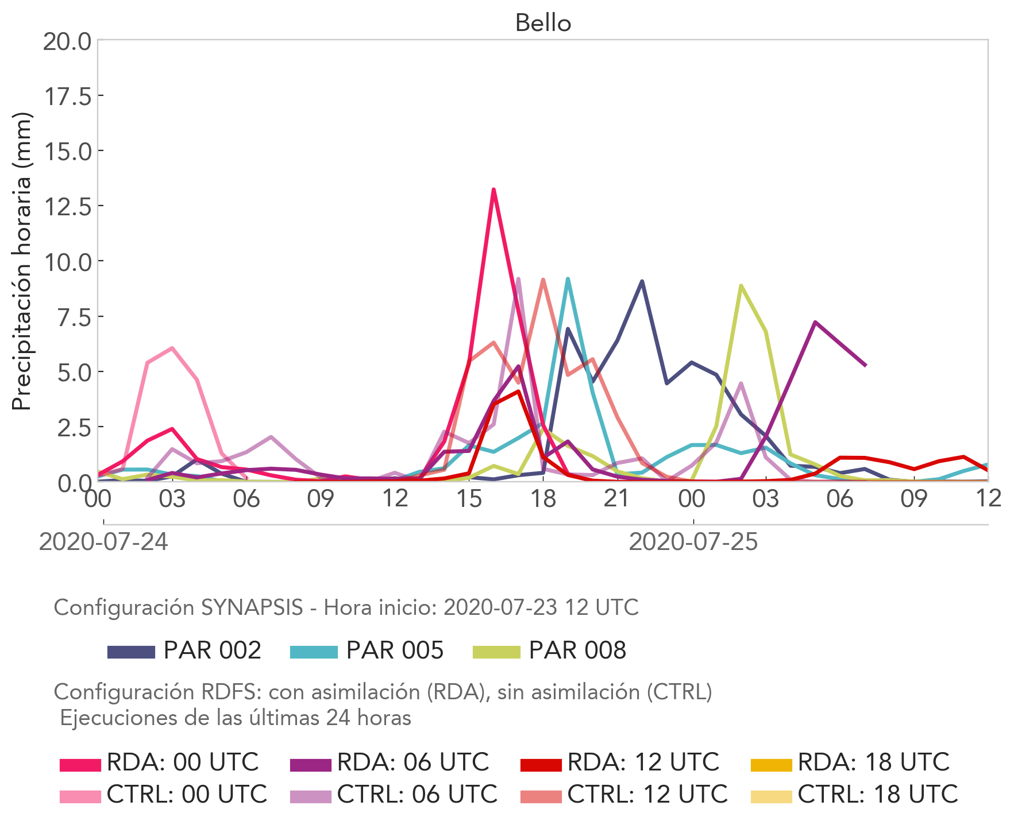
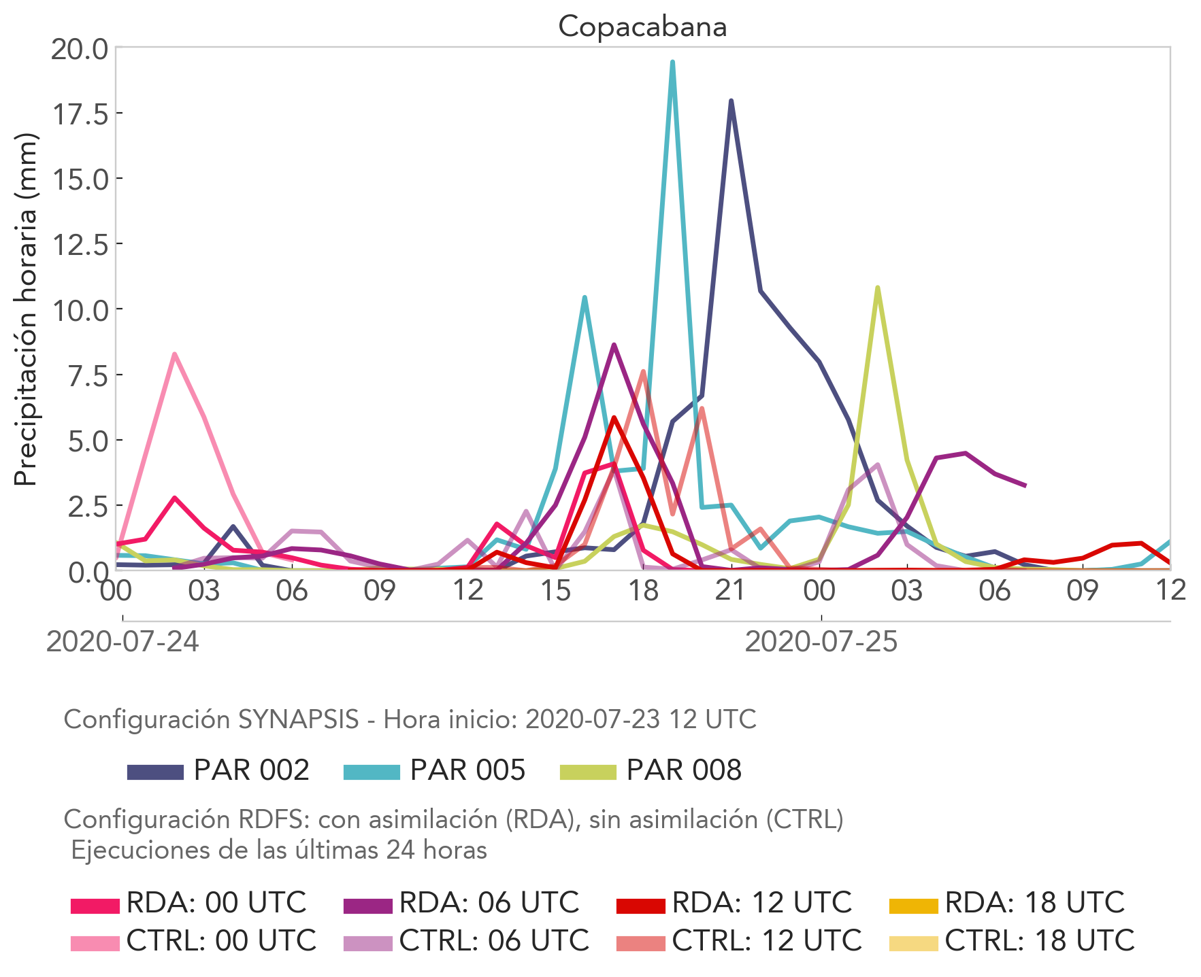
Pronóstico operacional 2020-07-24
Pronóstico Bello
Pronóstico Copacabana
Q madera - 2019
Medellín

Slide 11
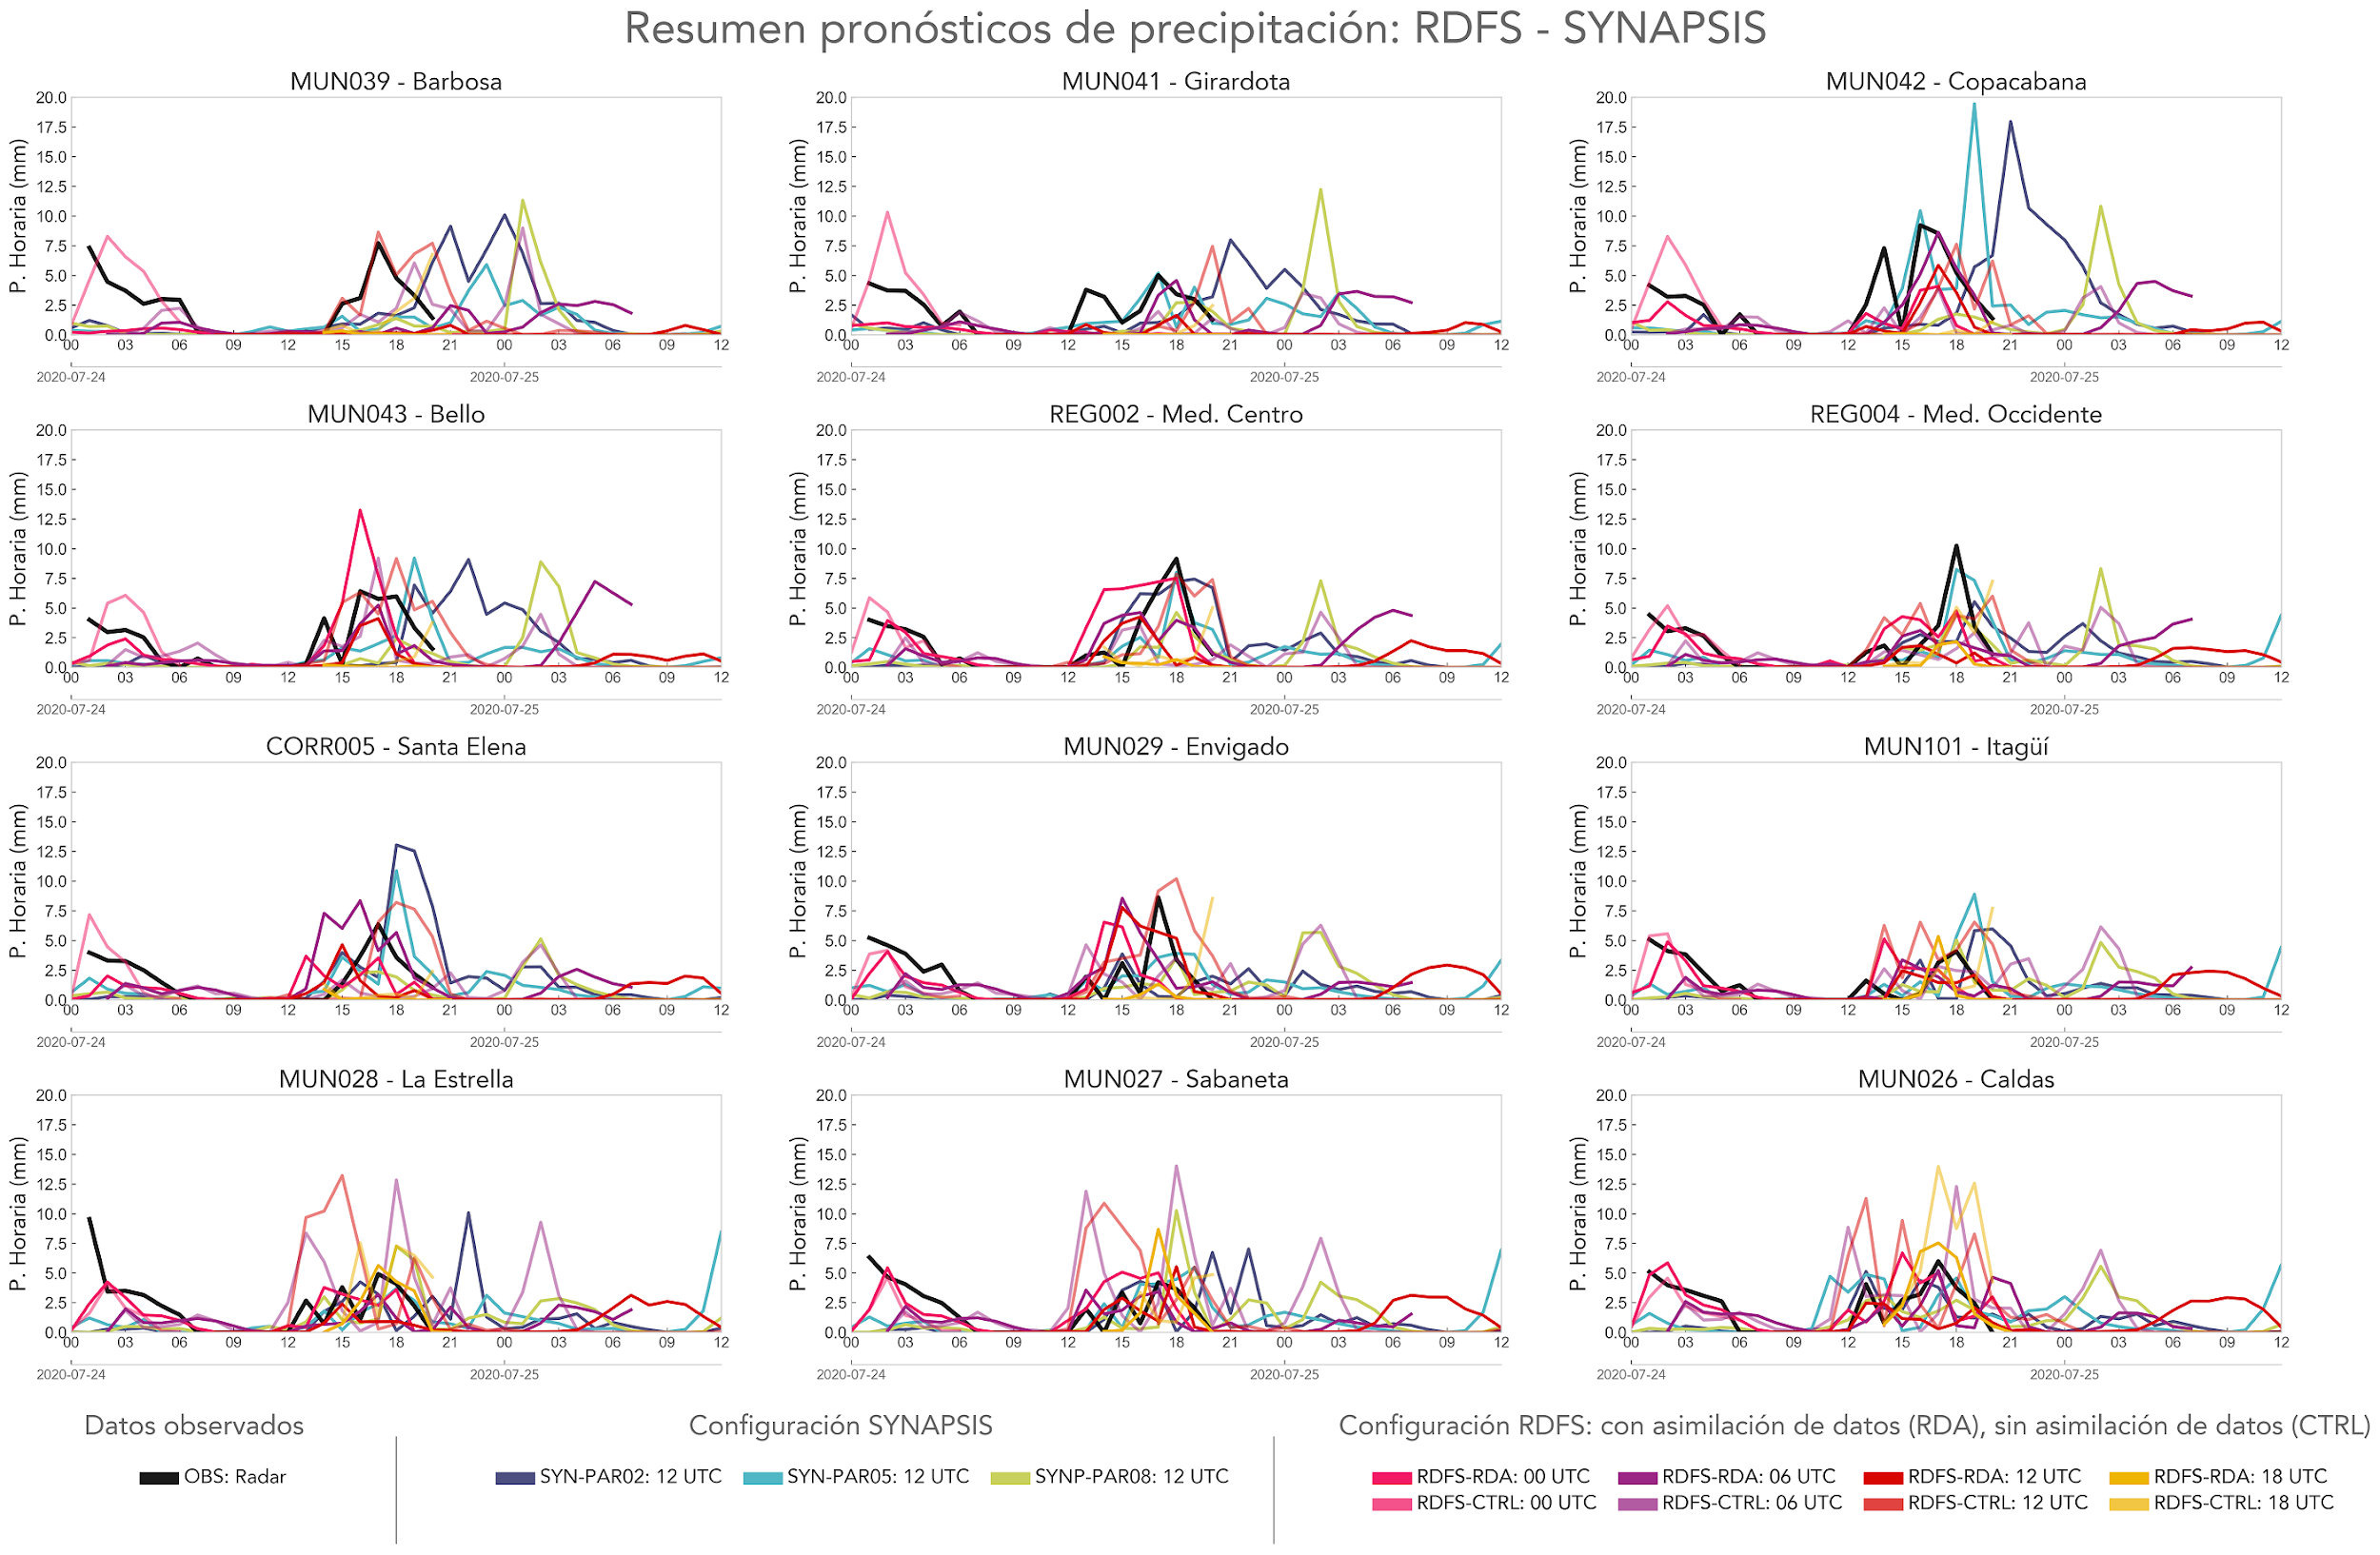

Slide 12
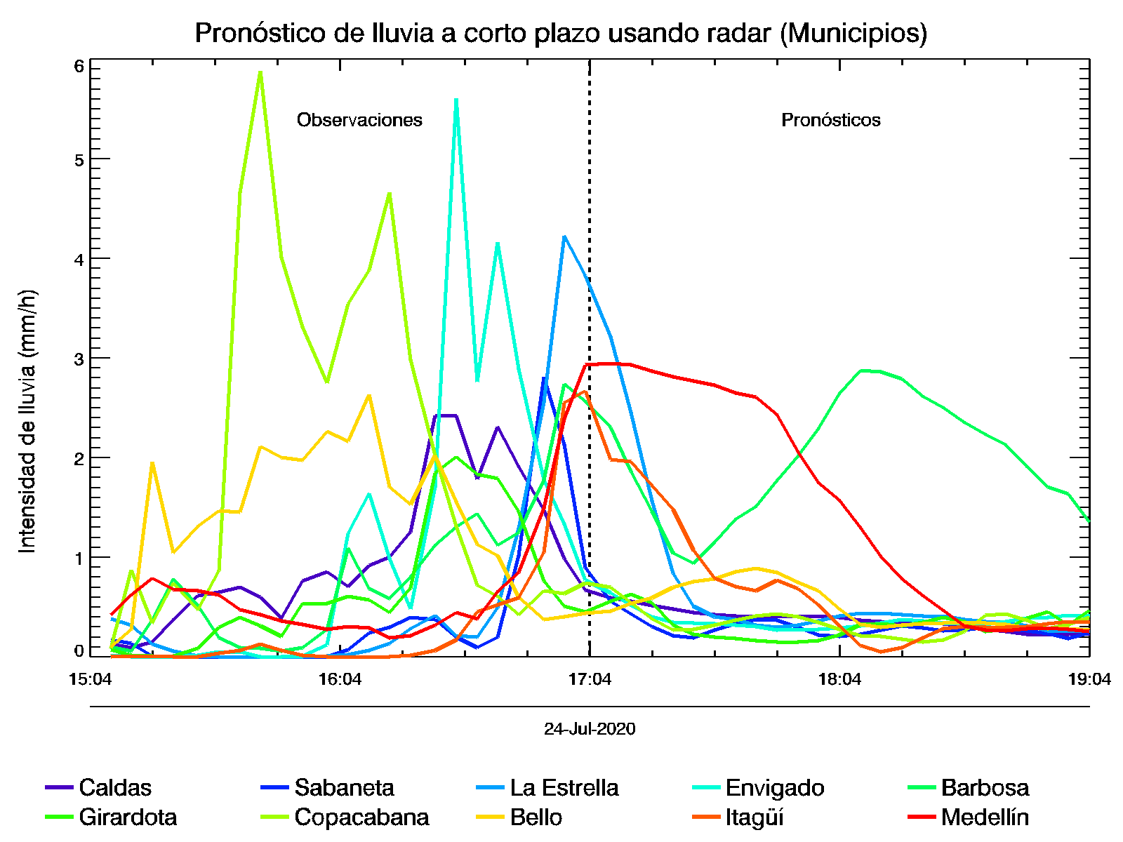
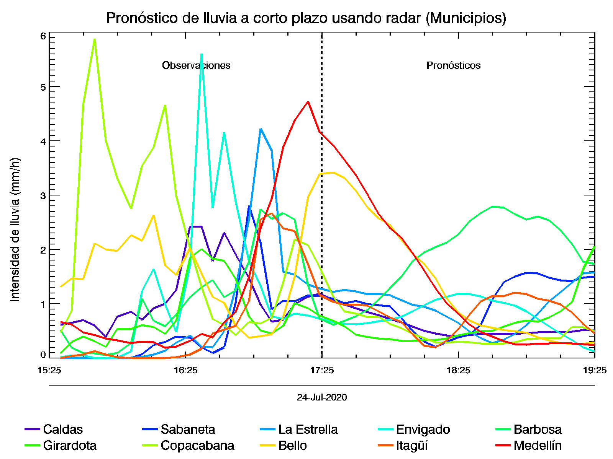
Evento 2020-07-24
Pronósticos de lluvia realizados con la extrapolación de los datos radar para cada uno de los municipios del Área Metropolitana del Valle de Aburrá
A las 17:04 cuándo disminuían las intensidades sobre Envigado y Caldas y aumentaban sobre Medellín
A las 17:25 cuándo disminuían las intensidades sobre sobre todo el Valle de Aburrá

Slide 13
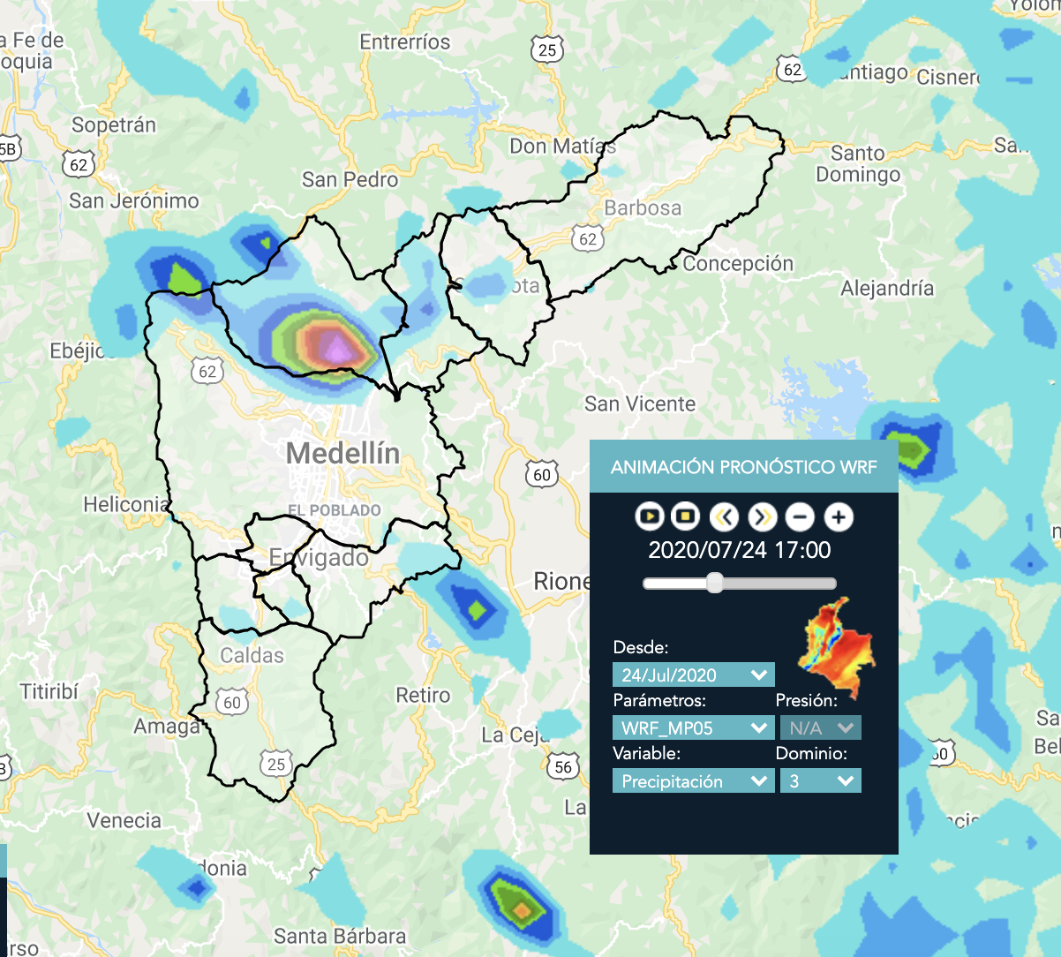
Pronóstico de precipitación 24 de Julio 17:00

Slide 14
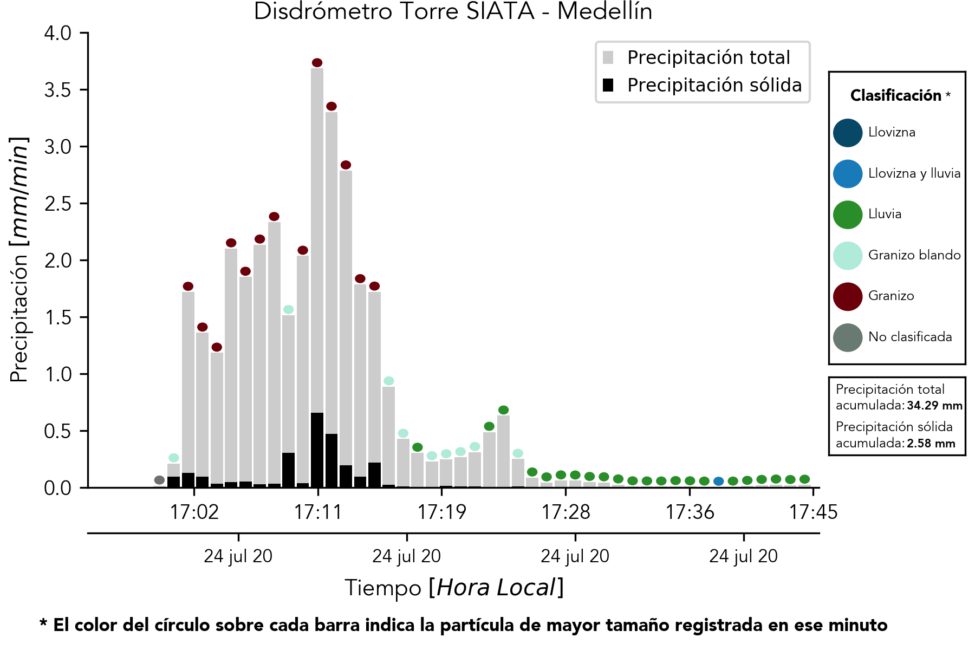
Granizo en superficie
La serie de precipitación total y sólida del disdrómetro de la Torre SIATA registró una intensidad máxima (por encima de los 180 mm/h) a las 5:12 pm y un acumulado total de 2.58 mm de granizo durante el paso de un núcleo de precipitación intensa dentro del sistema de nubes que se dirigió al noroccidente.
Este acumulado de granizo corresponde al percentil 96 de la distribución de acumulados por evento histórica de la zona donde se ubica el sensor. Lo que indica que pertenece a un evento extremo.
Otras estaciones que registraron granizo fueron: Museo de Antioquia (1.58 mm), Escuela Rural Yarumalito (0.88 mm), Santa Elena Radar (0.37 mm), Radar de Vientos (0.36 mm), entre otros de menores acumulados.

Slide 15
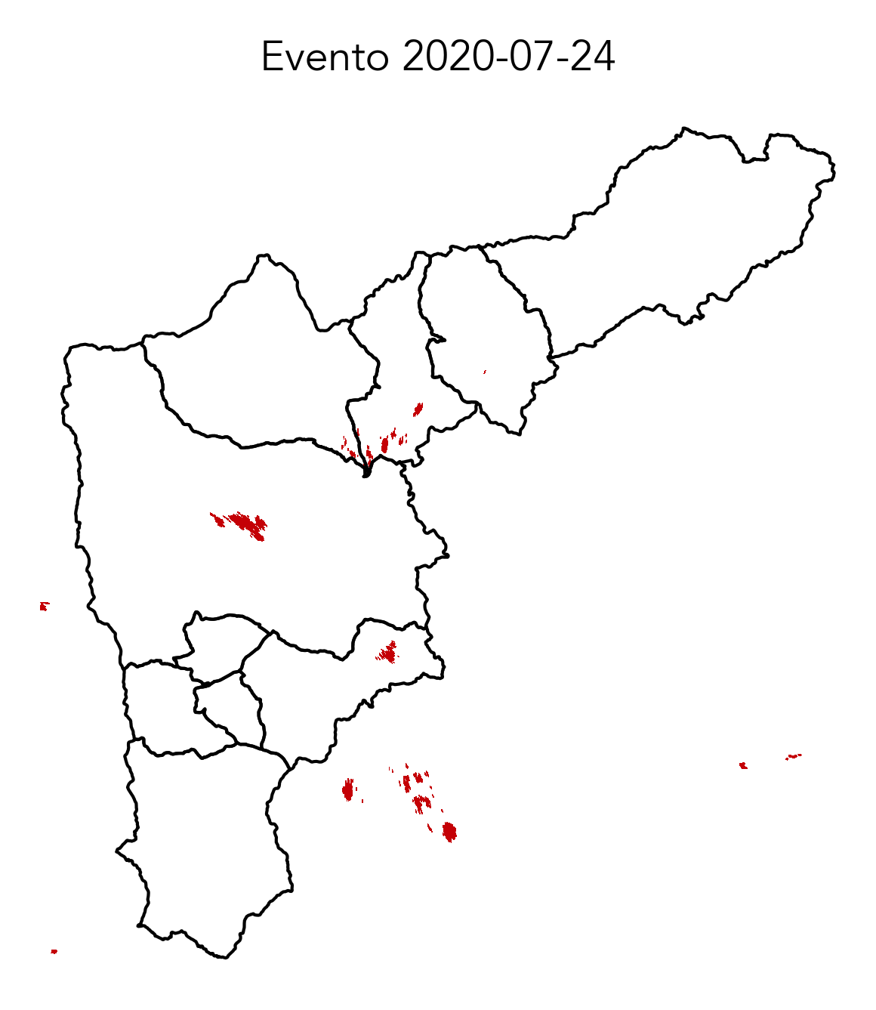
Granizo usando el radar meteorológico
Con el algoritmo de identificación de granizo usando el radar meteorológico se determinaron los lugares dentro del Valle de Aburrá donde se superaron las probabilidades de granizo mayores al 80%.
Los trazos de colores rojos se ubican en esas zonas que durante el evento superaron dicho umbral.
En el siguiente link se observa la animación de la aplicación del algoritmo a medida que pasaba el evento. La imagen a la izquierda muestra la salida del algoritmo con las probabilidades, y a la derecha sólo los lugares dónde se superó el 80% de probabilidad de tener precipitación sólida.
Disdrómetro Torre SIATA
http://siata.gov.co/jmvalenciap/Radar/AlgoritmoGranizo/Animacion/Animacion2.gif
Medellín

Slide 16
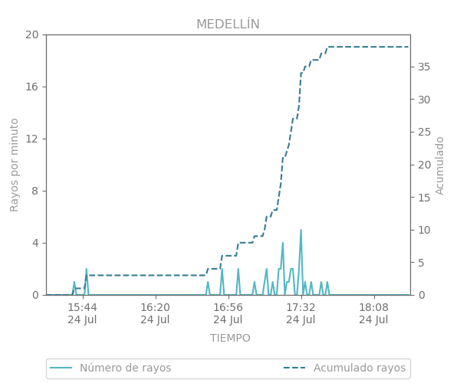
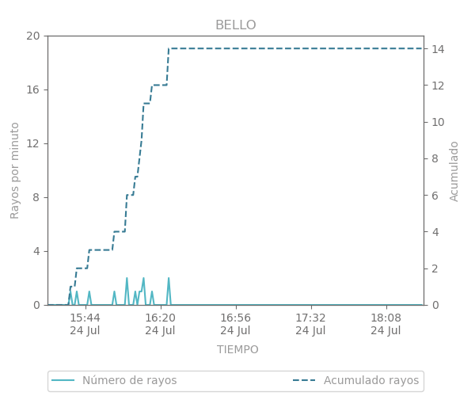
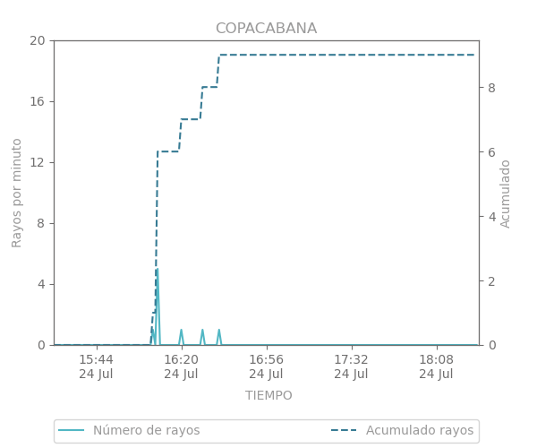
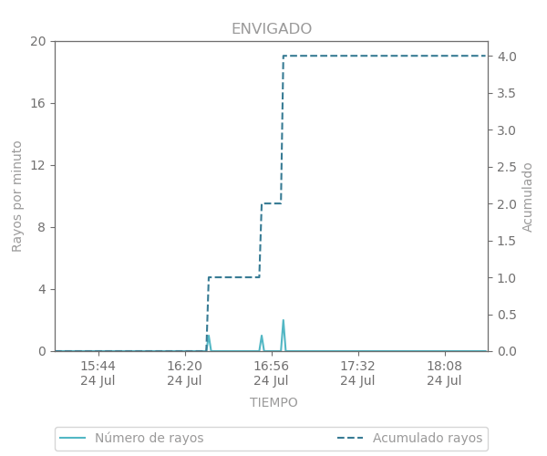
Evento 2020-07-24
Descargas eléctricas: Durante lo que va corrido del evento hasta las 18:30 hs (hora local) se han presentado en todo el Valle de Aburrá, un total de 69 descargas eléctricas. Se muestran las serie temporales de los municipios donde mayor acumulado ha habido.
Medellín: 38
Bello:14
Copacabana:9
Envigado:4
Notes:
Descargas eléctricas: Durante lo que va corrido del evento hasta las 18:30 hs (hora local) se han presentado en todo el Valle de Aburrá, un total de 69 descargas eléctricas. Se muestran serie temporal de los municipios donde mayor acumulado ha habido.
Medellín: 38
Bello:14
Copacabana:9
Envigado:4

Slide 17
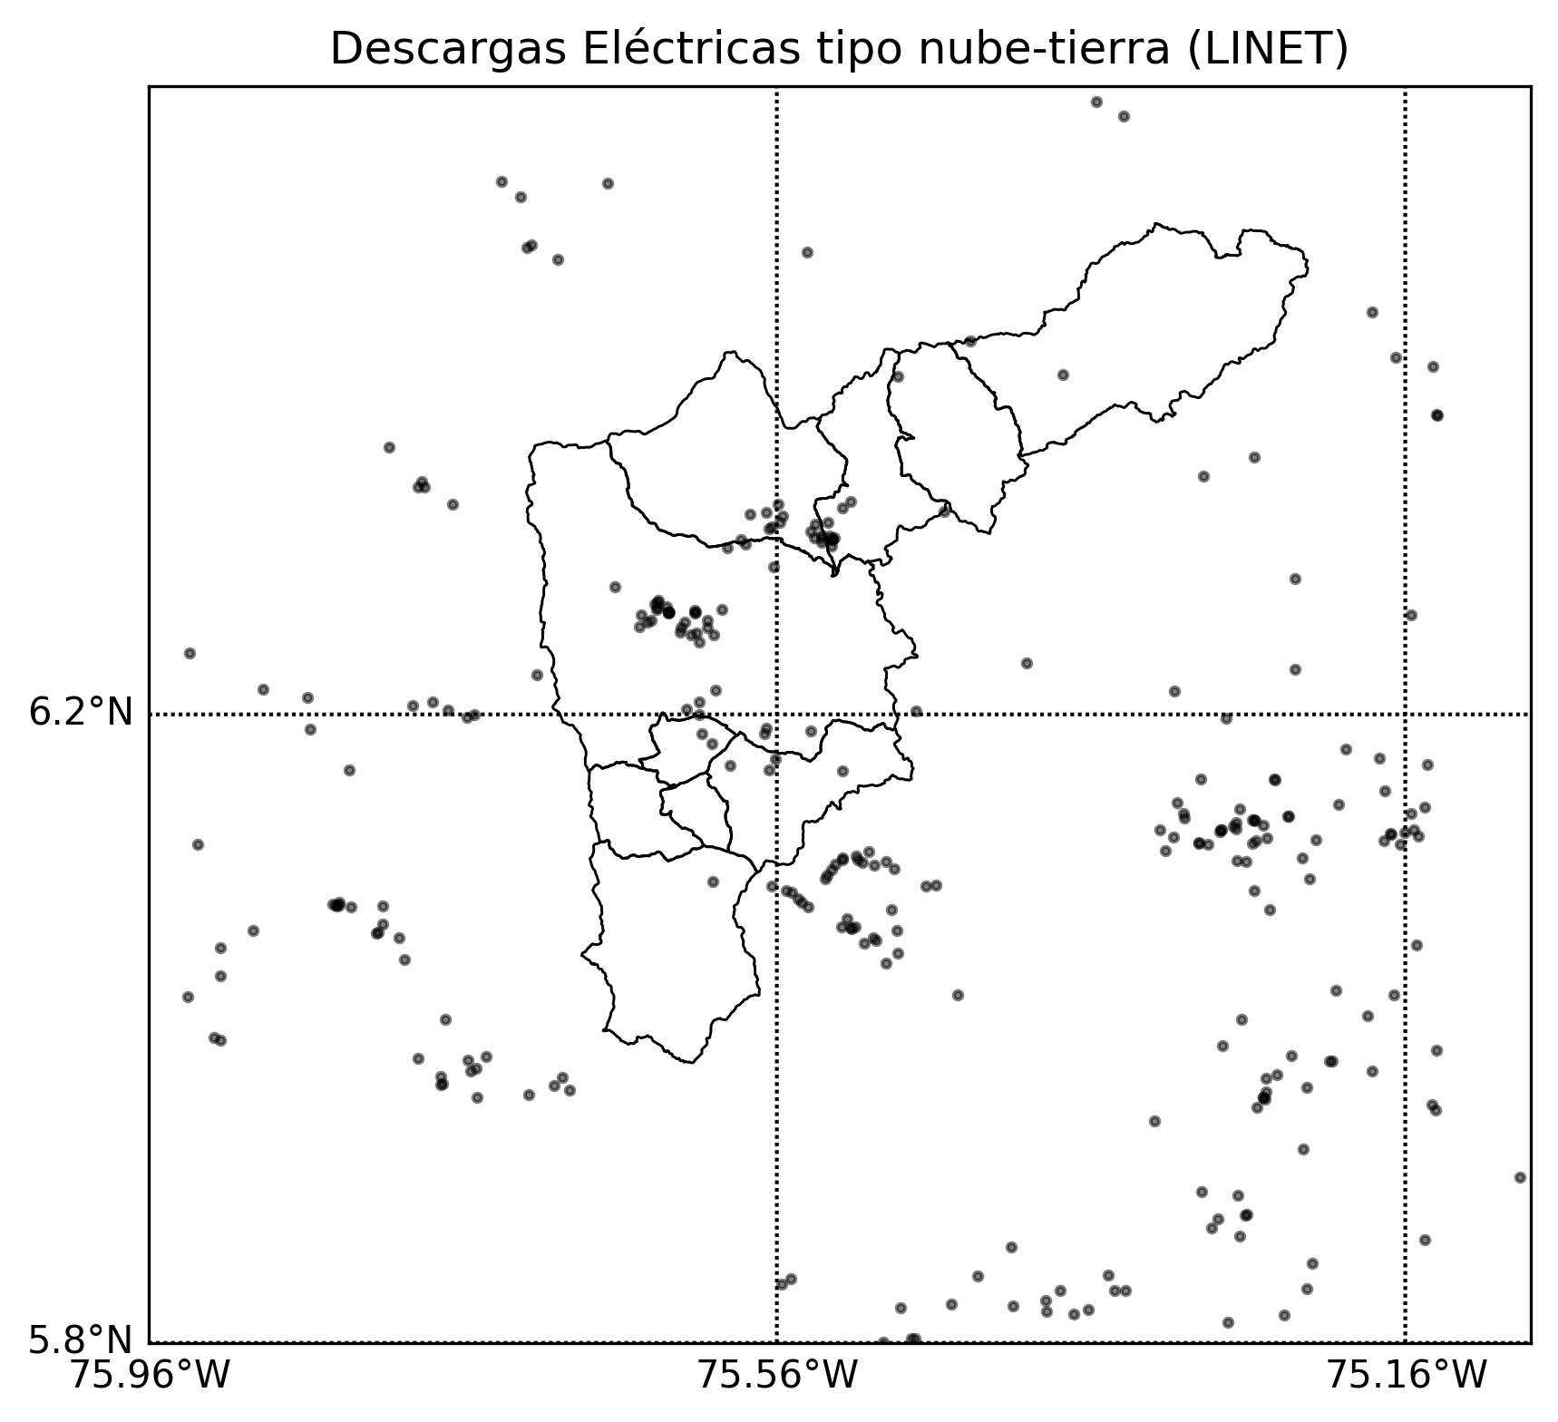
Evento 2020-07-24
Se muestra la localización de las descargas eléctricas registradas por la red LINET. Estas se localizaron en su mayoría en Medellín y sus municipios aledaños (Bello, Itaguí, Envigado)
Notes:
Se muestra la localización de las descargas eléctricas registradas por la red LINET. Estas se localizaron en su mayoría en Medellín y sus municipios aledaños (Bello, Itaguí, Envigado)

Slide 18
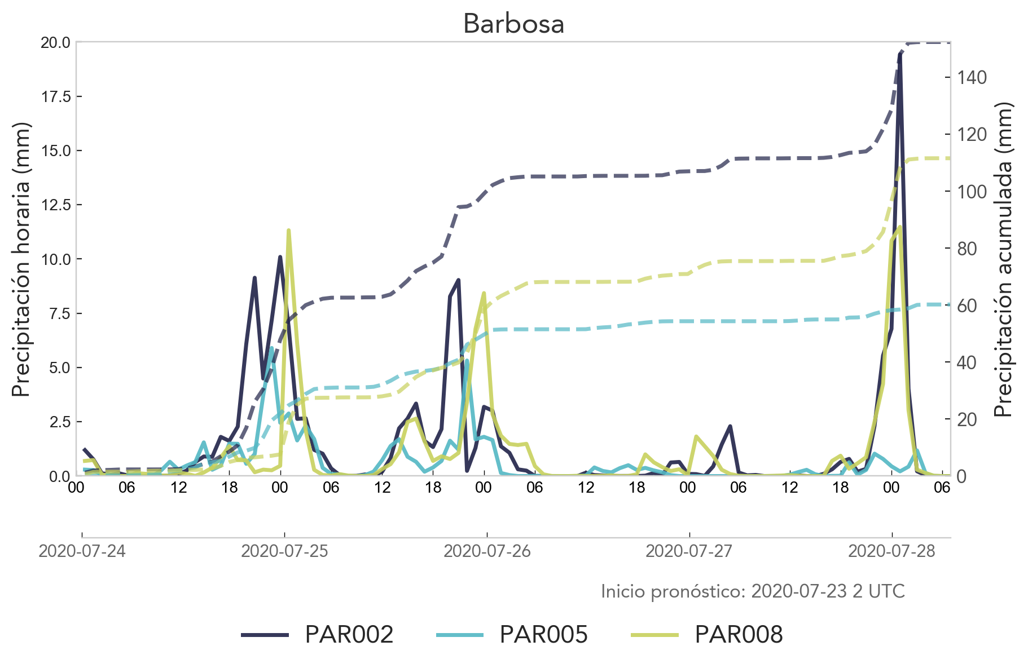
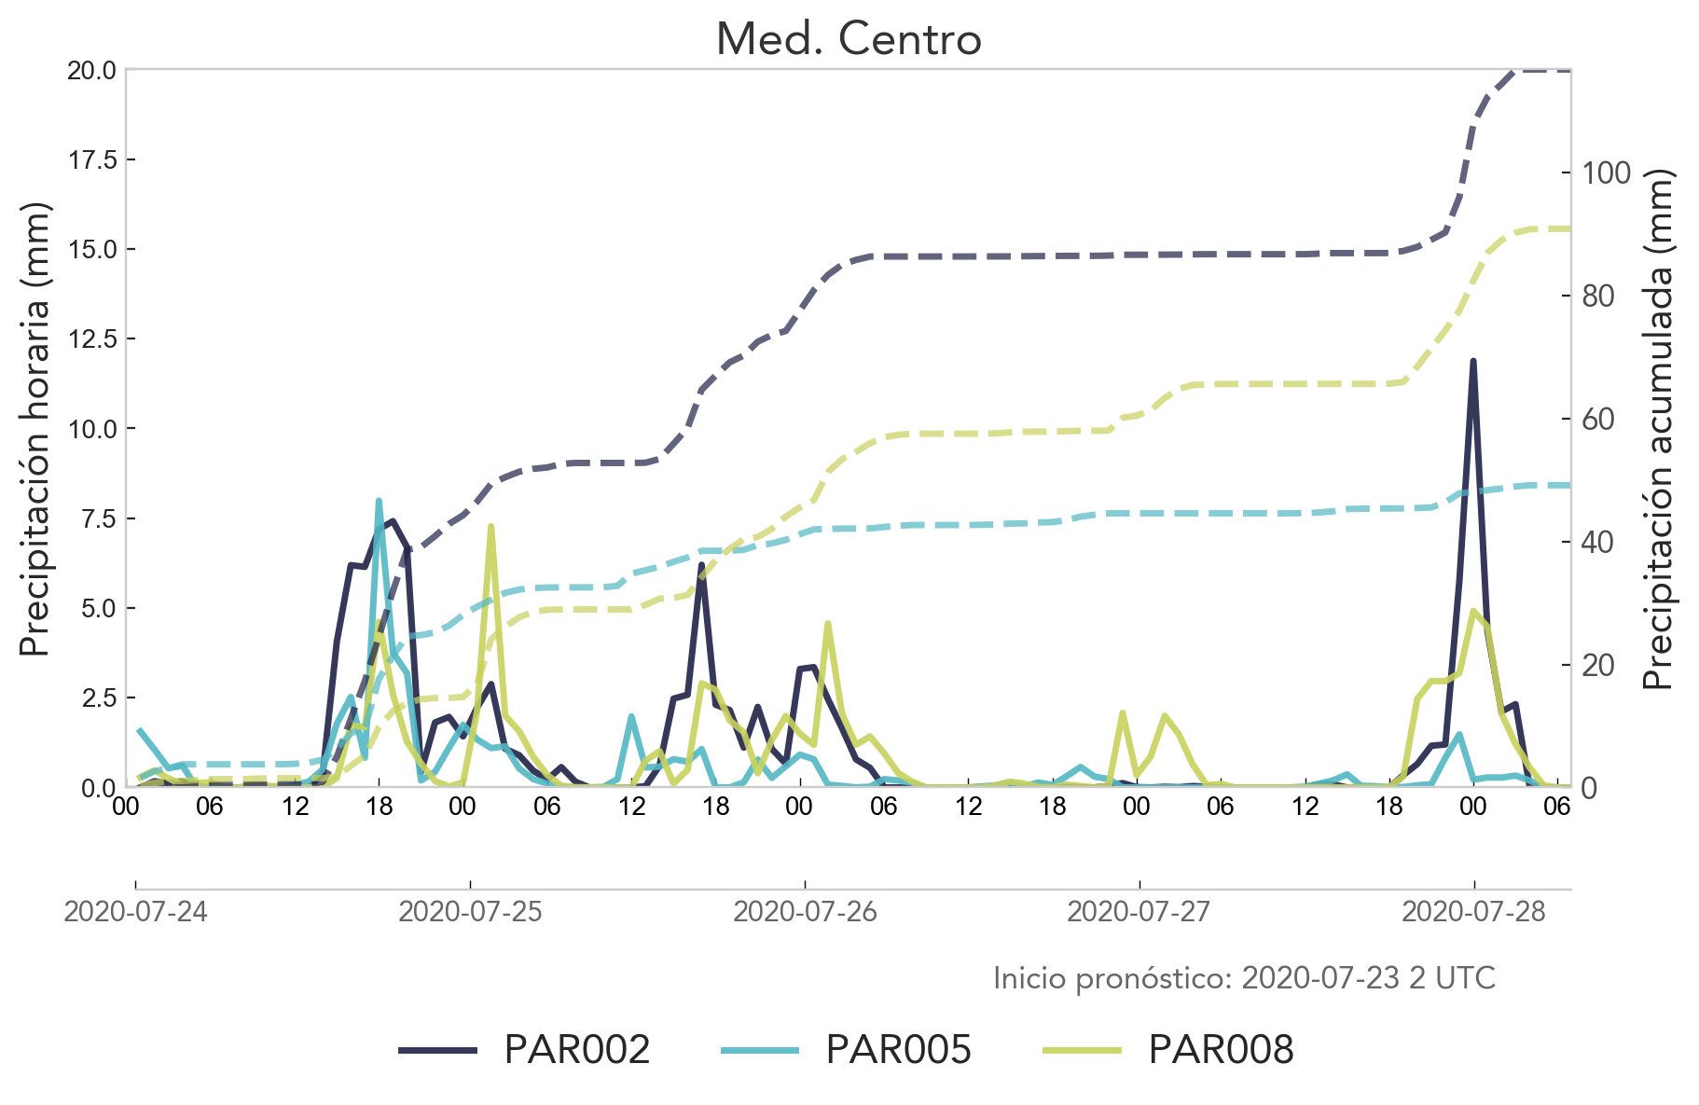
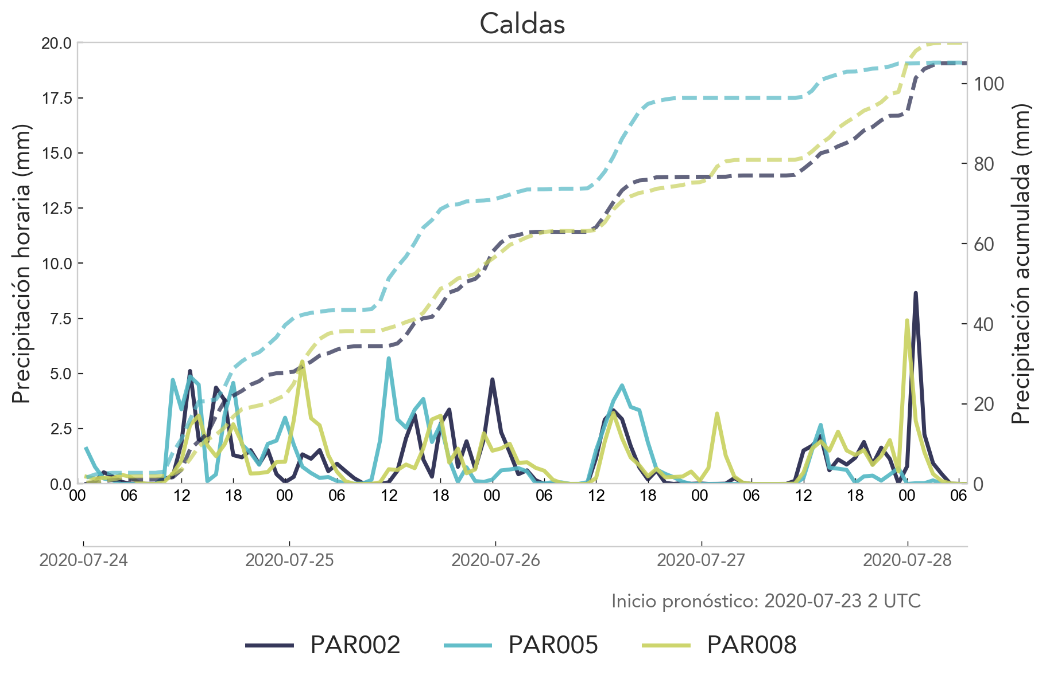
Evento 2020-07-24
Comportamiento esperado para los próximos días
Además, el modelo operacional de SIATA a 5 días, muestra series de precipitación con picos para el sábado y domingo a lo largo del valle. El lunes no se observan valores altos de precipitación pero el martes exhibe nuevamente picos de lluvia (Se muestran las series de precipitación para Barbosa, Medellín y Caldas).
El pronóstico de GFS muestra un alto porcentaje de humedad para el resto del fin de semana. Alrededor del lunes, el porcentaje de humedad disminuye, principalmente en el día. Sin embargo, para mediados de semana, se espera nuevamente altos valores de humedad. En la animación a continuación, se presenta la humedad y los flujos para los próximos 5 días.
http://siata.gov.co/usuarios/gguzmane/Animaciones_pronostico/GFS_animaciones/GFS_500hPa_HR_WS_HGT_extended.gif
Q madera - 2019
Medellín

Slide 19
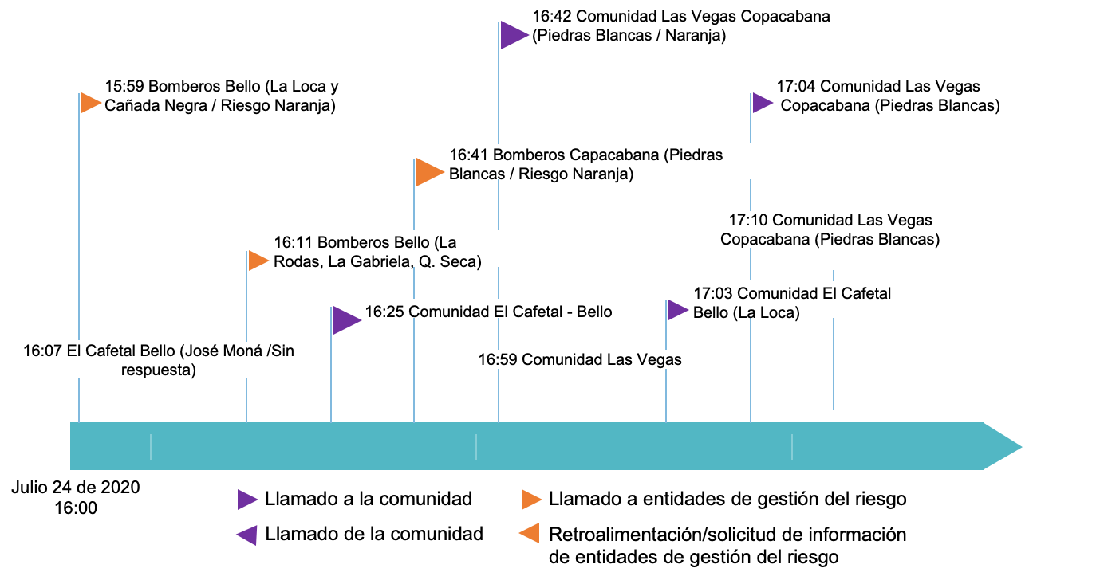
Interacciones con comunidades y entidades (1)
Entre las 16:00 y las 20:00 se hicieron alrededor de 35 llamadas a la comunidad y unidades de gestión del riesgo municipales

Slide 20
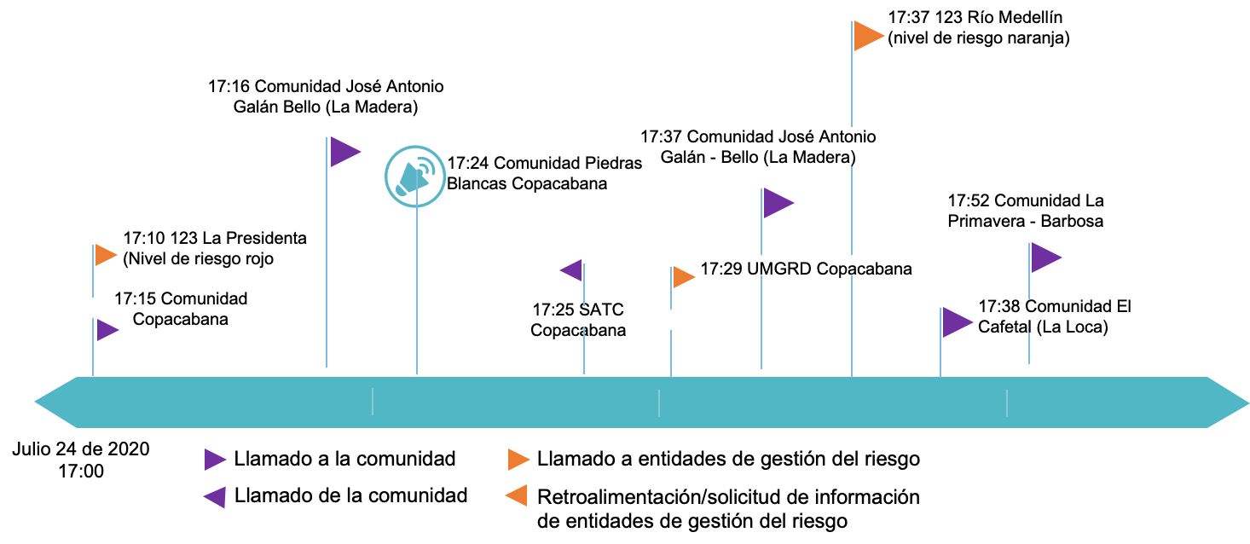
Interacciones con comunidades y entidades (2)

Slide 21
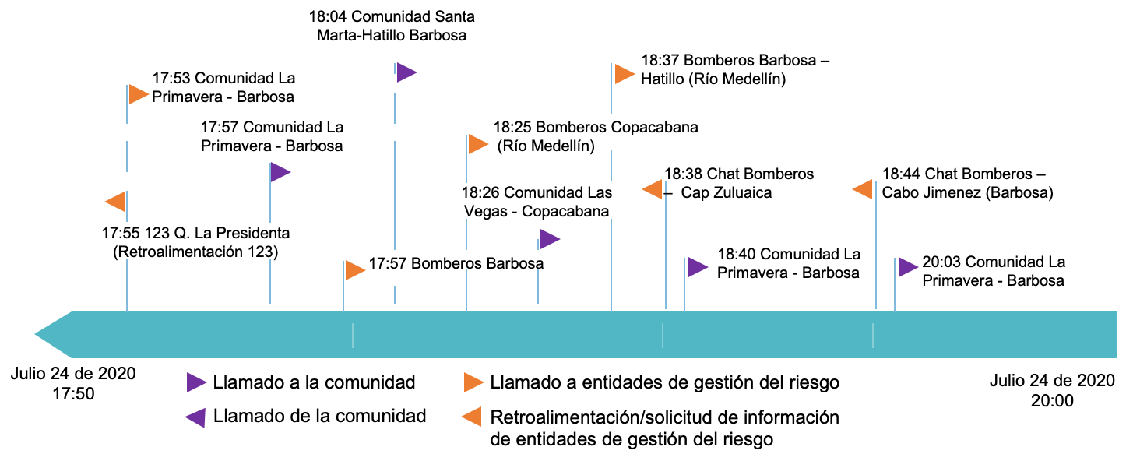
Interacciones con comunidades y entidades (3)
Alrededor de las 23:00 se realiza la última llamada de verificación a
La Primavera - Barbosa t se confirmó el retorno a condiciones
normales del río Aburrá en el sector.

